Slide 1
VPC Berechnung in AWS
Calculation: Ich brauche in Summe 6 Subnetze und pro Subnetz rechne ich mit 64 Hosts (ohne Abzüge von Broadcast etc.) => 6 * 64 = 384 Hosts => 384 ~= 2^9 (=519) => 9 Bit Hostanteil => IP + CIDR 192.168.0.0/23 VPC Jeder Subnetz-CIDR soll ja nun 64 Hosts beinhalten => 64 Hosts pro Subnetz = 2^6 = 64 => 6 Bit Hostanteil => 26 Bit NW Anteil verbleiben IP + CIDRs: 1. Subnetz: 192.168.0.0/26 2. Subnetz: 192.168.0.63/26 3. Subnetz: 192.168.0.127/26
1. Subnetz: 192.168.0.255/26 2. Subnetz: 192.168.0.32/26 3. Subnetz: 192.168.0.64/26

Slide 2




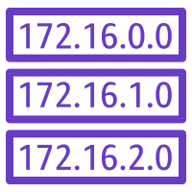
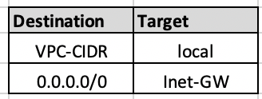










AWS Cloud
VPC 192.168.0.0/25
AZ 1
AZ 2
AZ 3
Public subnet
SG
BH
Private subnet 1 192.168.0.0/27
Private subnet 2 192.168.0.32/27
Private subnet 3 192.168.0.64/27
ASG
Launch-Config
- IAM Role - user-data - ssh-key - SecurityGroup
SG
ASG
- Scaling details - VPC+Subnets

Slide 3

Provisioning Tasks: 3
ASG
SITUATION IN CLUSTER
Akt. Benötigt: 9 Container (6 laufen, 3 sind neu)
Aktuell laufen auf 1 Instanz jeweils 2 Container. => für 9 Container brauche ich somit 5 Instanzen (9/2=5) => m = 5
1 InstanceType
Alle Tasks sind gleich
m=5
ECS Capacity-Provider Formel
Create Scaling-Plan
5
* 100
=
ECS erstellt einen Scaling-Plan
ECS erstellt eine target-tracking-scaling-policy und attached Sie zum scaling-plan → Diese Scaling-Policy verwendet eine neue CloudWatch Metric CapacityProv.Res. ECS published jede Minute Metriken in diese CloudwatchMetric
Scaling-Plan
3
166 %
target-capacity: 100
attached
Target-tracking-scaling-policy
Publish metrics
Cap.Prov.Res. Policy
m = Anzahl benötigter Instanzen
CloudWatch
n = Anzahl akt. laufender Instanzen
CloudWatch-Metric =>
CapacityProviderReservation
Controls the number of instances in ASG
ECS Capacity-Provider Formel:
m
* 100
=
Dieser Wert wird kontrolliert. Sobald nun der Wert != 100 ist wird versucht, wieder 100 herzustellen. => In diesem Fall müsste man n=5 setzen, sodass dann wieder 100 rauskommt =>5/5*100=> 2 neue Instanzen starten. ECS Checkt dann das es neue Instanzen gibt und nun laufen die 3 neuen, provisioning tasks auf dieser Instanz.
… %
=CapacityProviderReservation
n
Wert der target-capacity

Slide 4

send metrics
Publish metrics
Trigger scaling-policy
CloudWach Metric CapacityProviderReservation
Scale, based on CloudWatch alarm
CloudWach Alarm
Policy horcht auf Metric
Target-tracking-scaling-policy

Slide 5
ASG
Manuel Scaling | Dynamic Scaling
 | Target-tracking-scaling: ich wähle eine Metric und setze einen TargetValue, bspw. CPUUtilization <= 70% ASG erstellt die CloudWatch alarme
Calc. Scaling adjustment based on metrics
CloudWach Alarm
Trigger scaling-policy
CloudWach Metric CPUUtilization
Target-tracking-scaling-policy

Slide 6
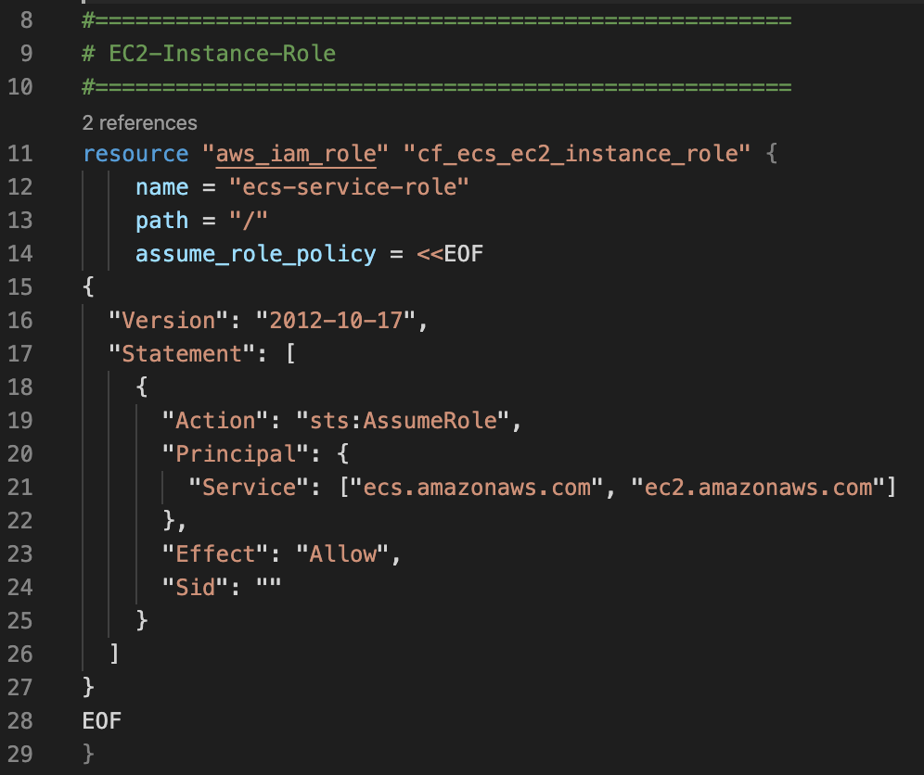
Mit sts-AssumeRole kann diese Rolle somit in meinem Namen vergeben werden. Hier wird zusagen festgelegt, wer diese Rolle in meinem Namen erfolgreich ausführen/annehmen darf. Ich erlaube hiermit, dass bspw. ecs und ec2 diese Rolle übernehmen dürfen

Slide 7
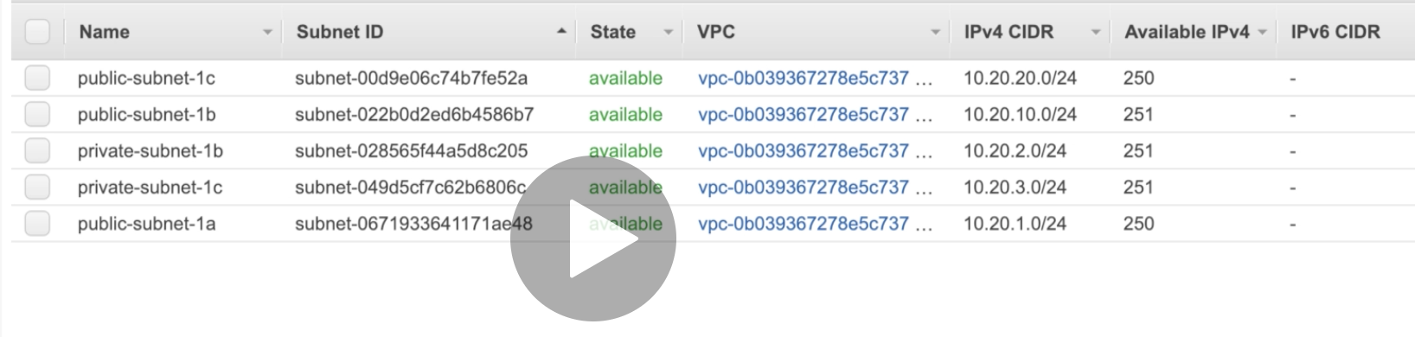

Slide 8
ECS – Hands on

Slide 9
ECS – hands on

Slide 10
Step 1 - Preparation

Slide 11
VPC + Subnetze müssen vorhanden sein
Launch-Config + ASG muss vorhanden sein
ECS-Cluster wurde in VPC erstellt
ECR ist vorhanden und Image ist gepushed

Slide 12
AWS Cloud
VPC 192.168.0.0/25
AZ 1
AZ 2
AZ 3
Public subnet
Public subnet
Public subnet
AZ 2
Private subnet 1 192.168.0.0/27
Private subnet 2 192.168.0.32/27
Private subnet 3 192.168.0.64/27
ASG
Launch-Config
- IAM Role - user-data - ssh-key - SecurityGroup
SG
ASG
- Scaling details - VPC+Subnets

Slide 13
Step 2: create Task-Definition

Slide 14
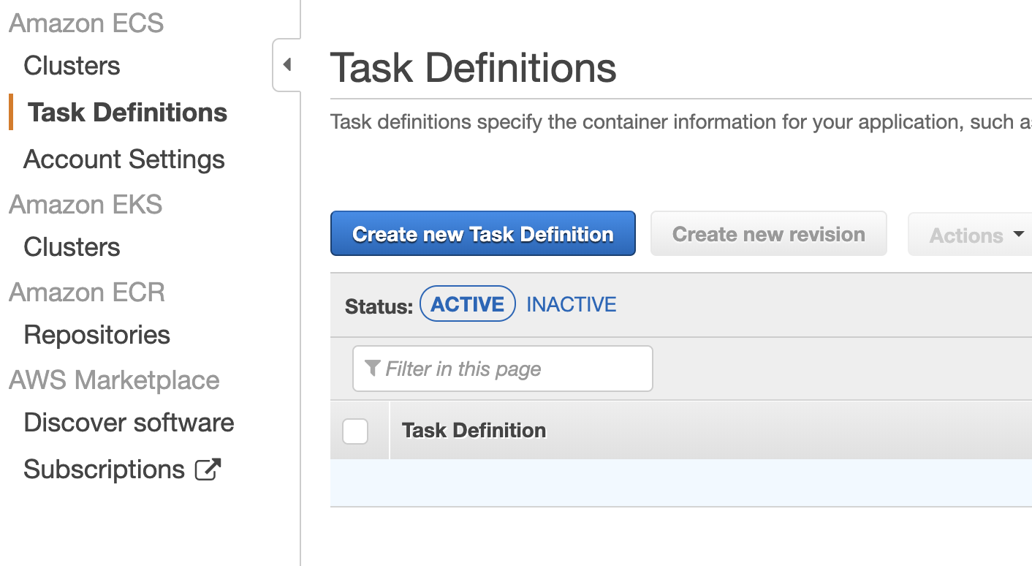
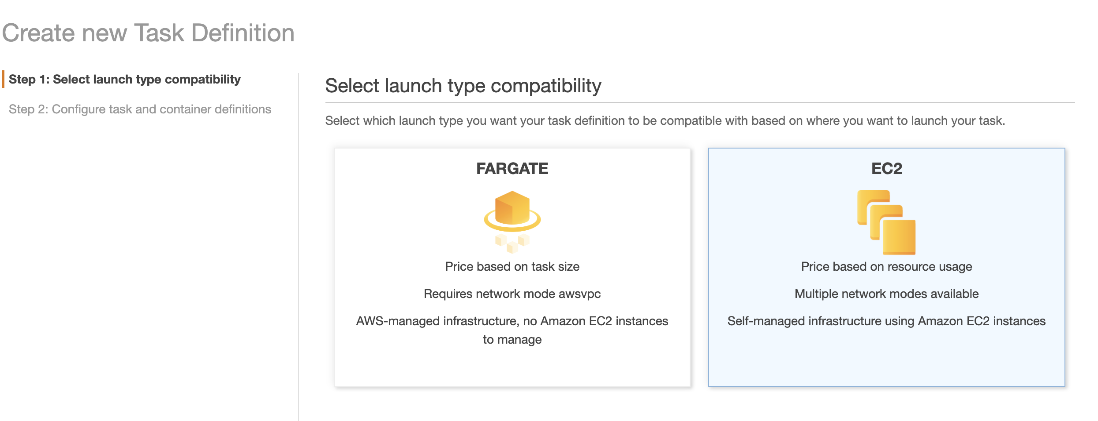

Slide 15
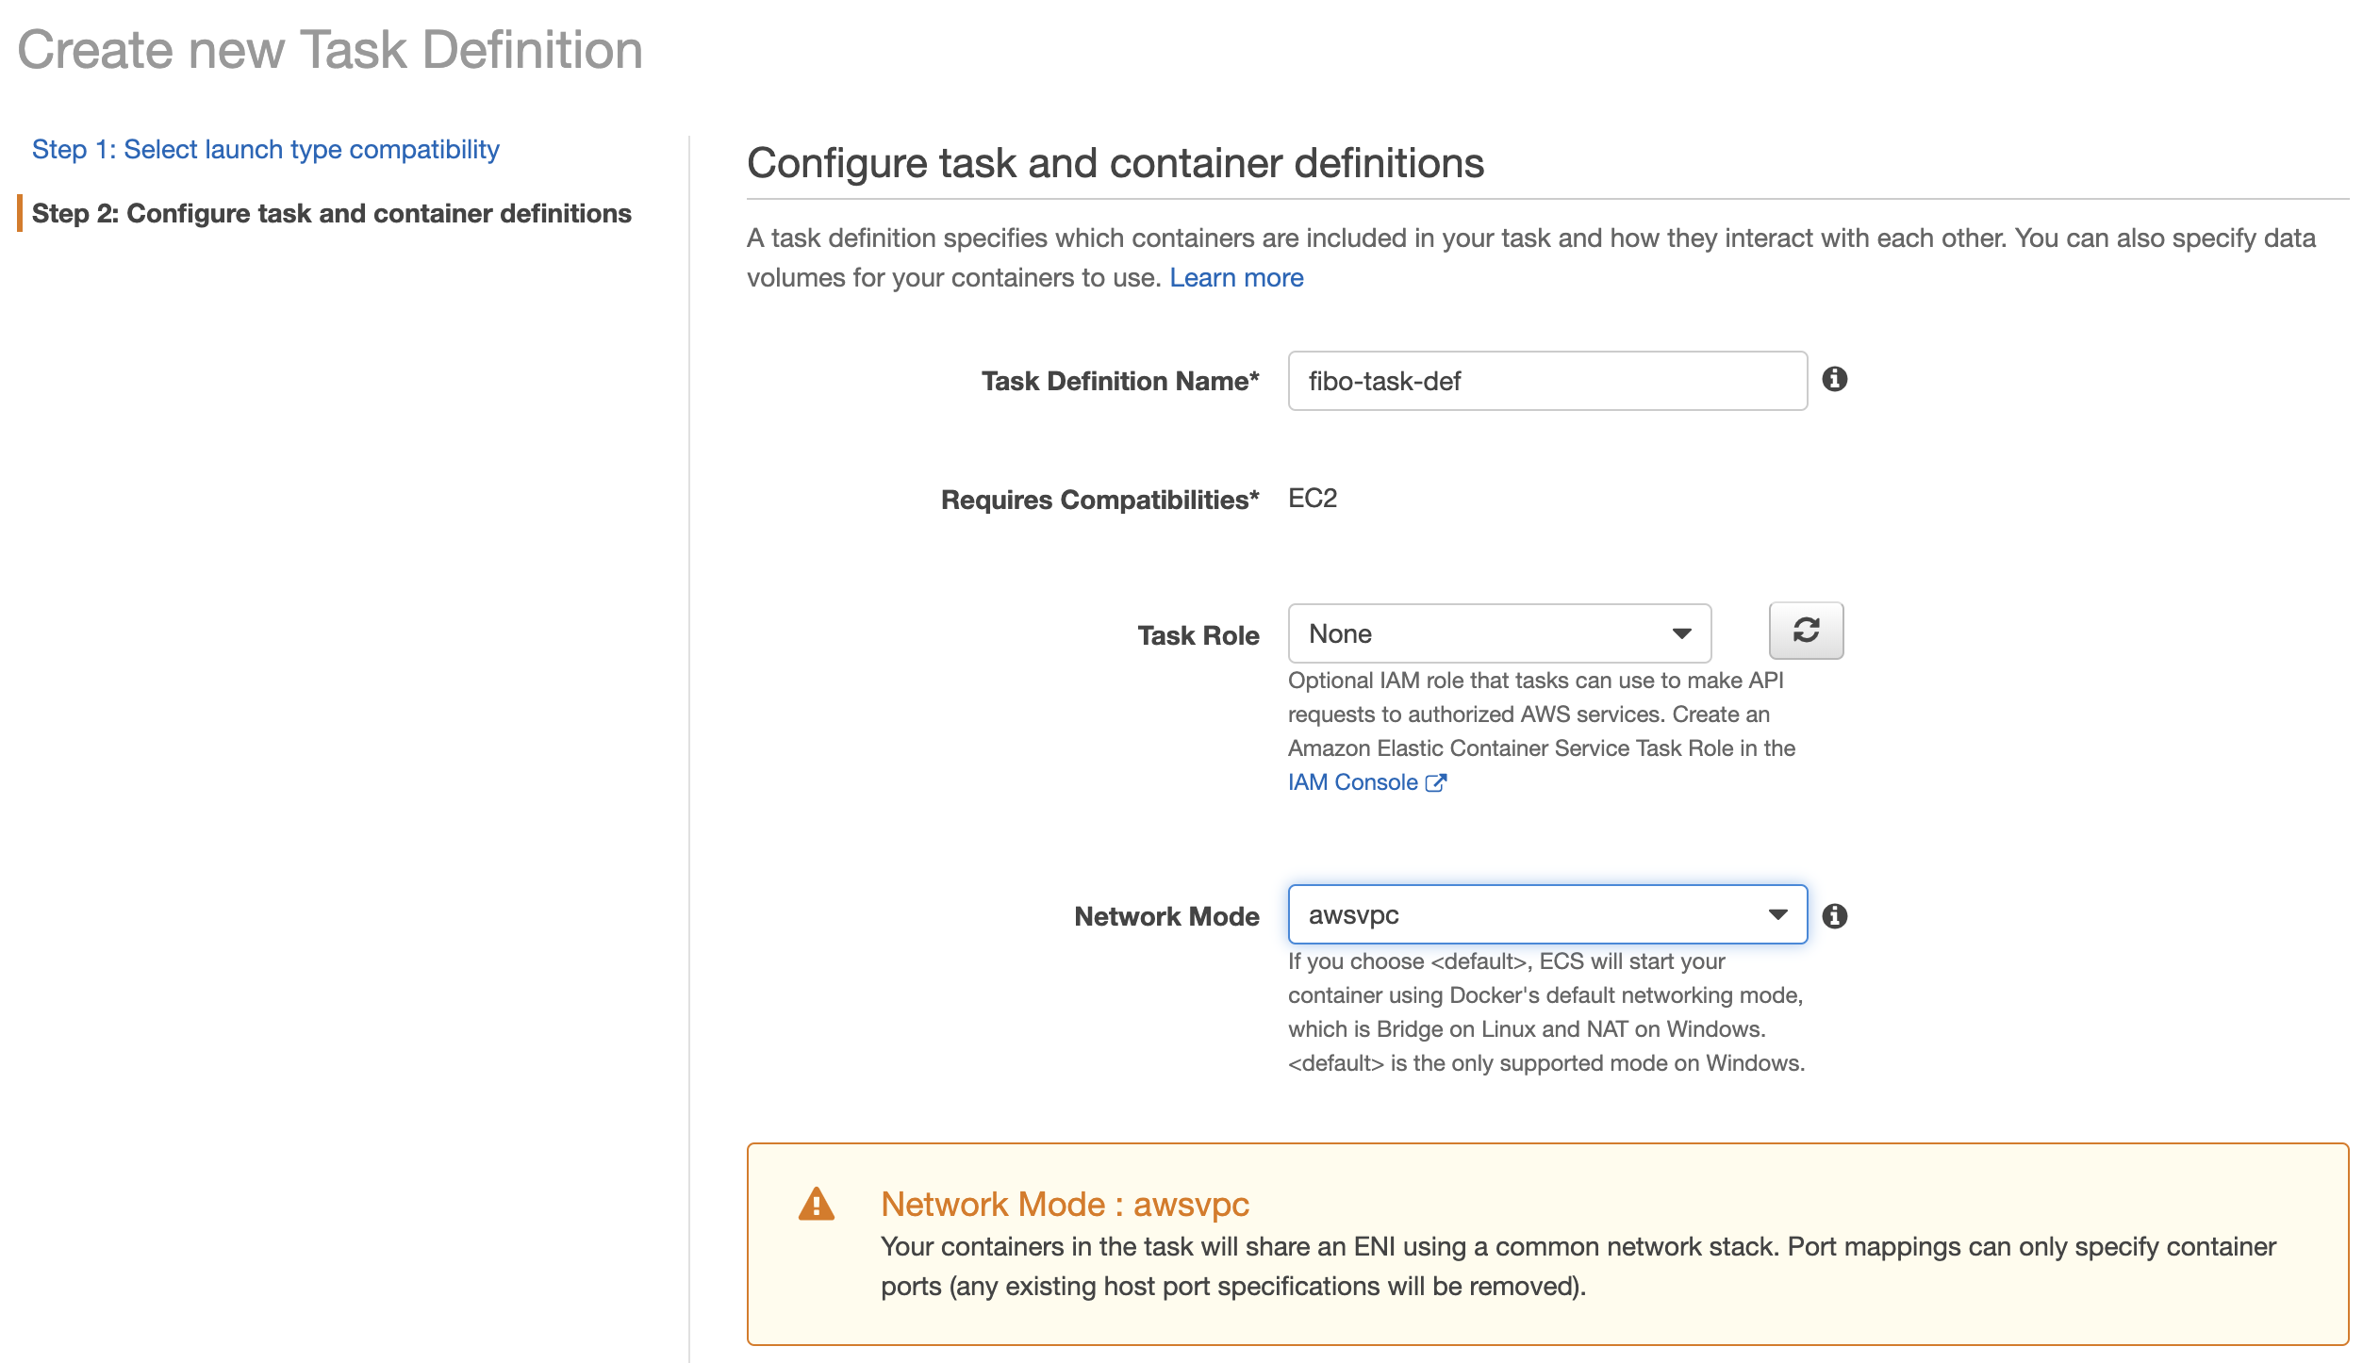
Die IAM-Role, die dem Task zugewiesen ist. Diese ermöglicht es dem Task mit anderen AWS Services zu kommunizieren. Beispiel: Ein ECS-Task muss mit eine RDS-DB kommunizieren dann vergebe ich hier eine Role mit den entspr. RDS Policies

Slide 16
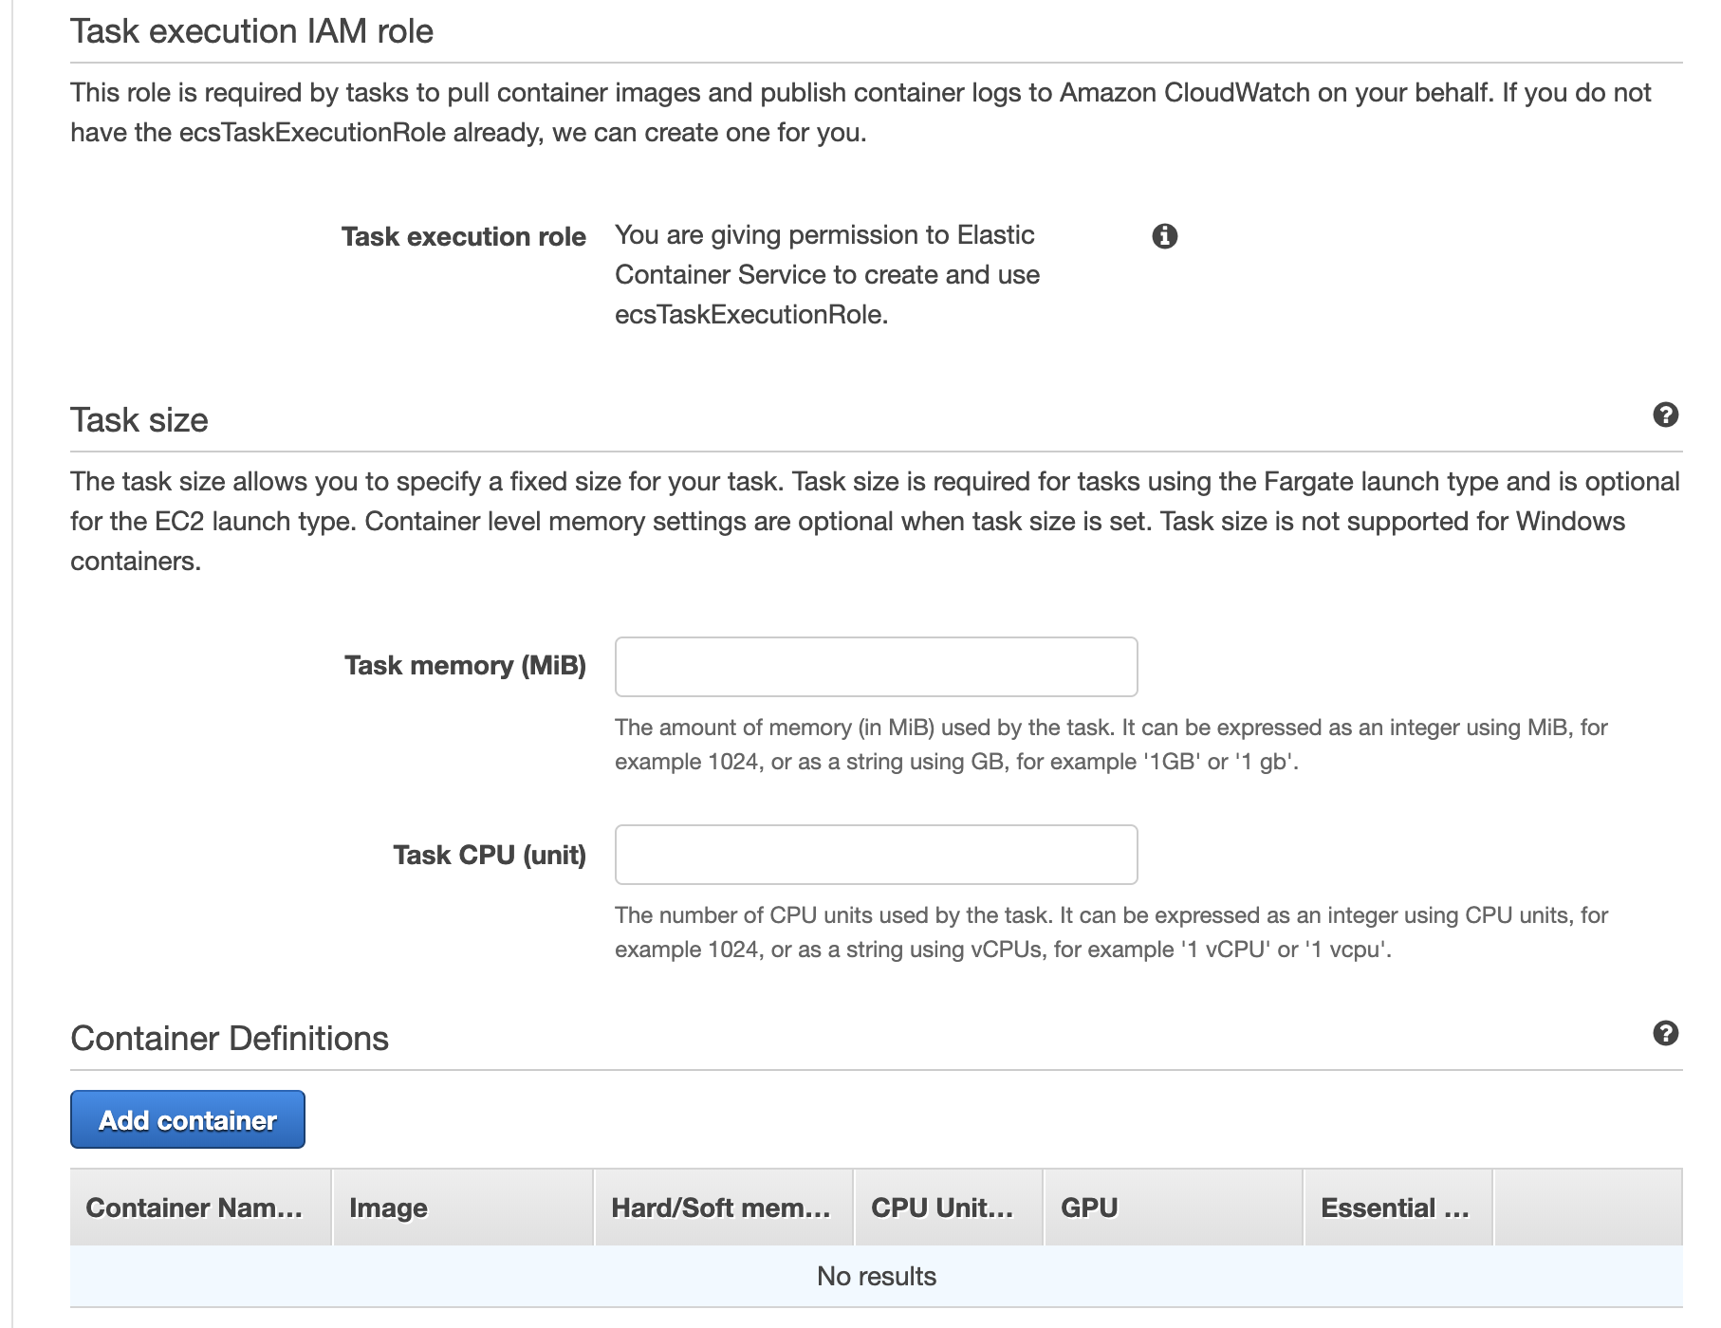
Required Role für ECS bezüglich:
Pull Images
Publish Container-Logs zu CloudWatch Sofern nicht schon vorhanden wird diese Role automatisch für erstellt
Memory Size und CPU für den kompl. Task.
Das bedeutet, dass sich diese Werte ALLE CONTAINER in diesem Task teilen. → Ein Task kann ja mehrere Container beinhalten. Das ist sozusagen die GesamtSumme an Resourcen für alle Container in der TaskDef.
Beispielswert: 386
Container definieren

Slide 17
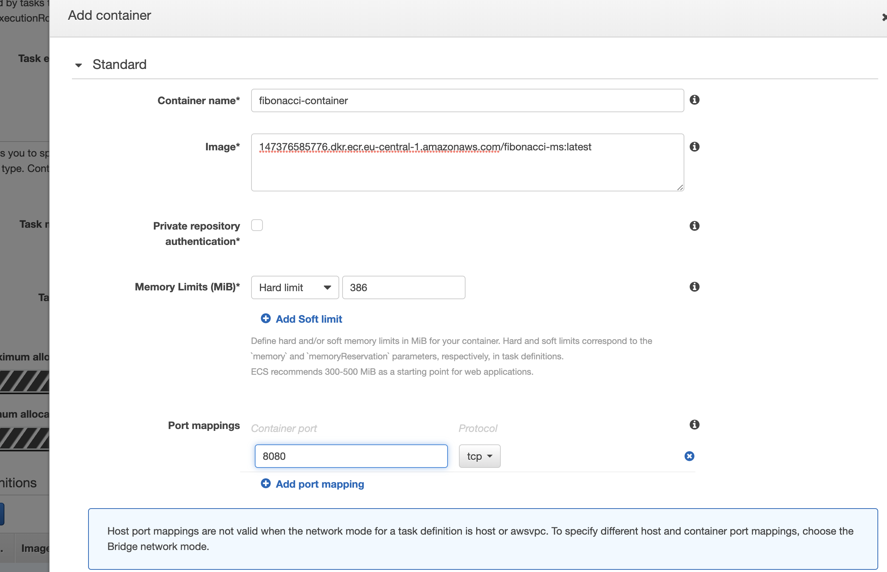
Container Name
Container Image. Image von ECR hier reinkopieren
Memory für den Container hier angeben. Muss <= der Size sein die ich zuvor bei der Task-Def angegeben habe, welche ja für alle Container gültig ist.
Port für Container.
Bei awsvpc hat ein Container keinen expliziten Port den er nach außen freigibt. Gehe ich nach ContainerStart auf die EC2-Instanz und führe „docker ps“ aus, dann sehe ich zwar den Container, aber dieser hat KEINEN PORT ZUGEWIESEN. → Bei awsvpc habe ich dynamisches Portmapping!!!
Container gibt nach außen nur die IP bekannt, aber keinen Port. Das Port-Mapping wird dann dynamisch durchgeführt, bspw. Von einem ALB. Intern läuft die webapp dann auf dem eigt. Port. → Vgl. mit einem Pod bei Kubernetes
webapp
localhost:8080
ENI mit: 192.160.0.34

Slide 18
Den Rest nun so lassen und auf „Finish“ klicken. → Somit sollte die Task-Def nun angelegt sein.

Slide 19
Step 3: Create Service

Slide 20
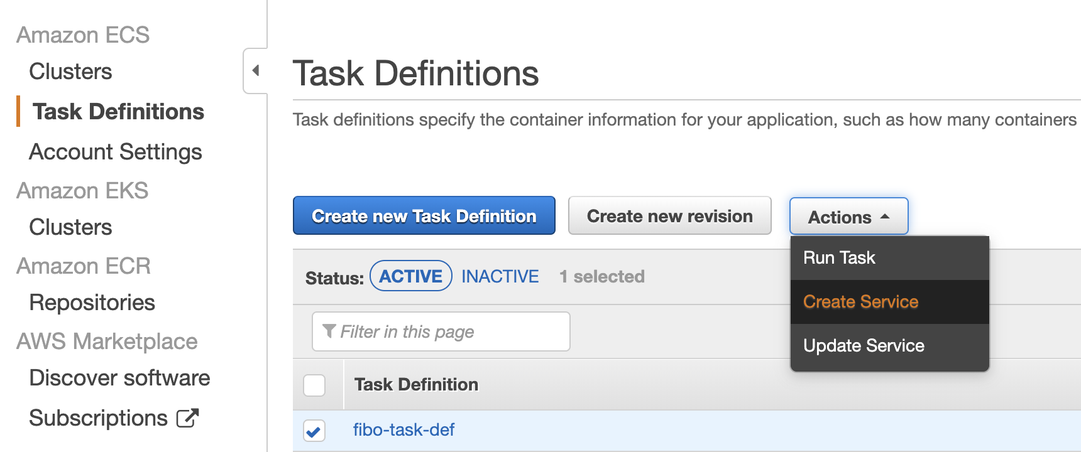

Slide 21
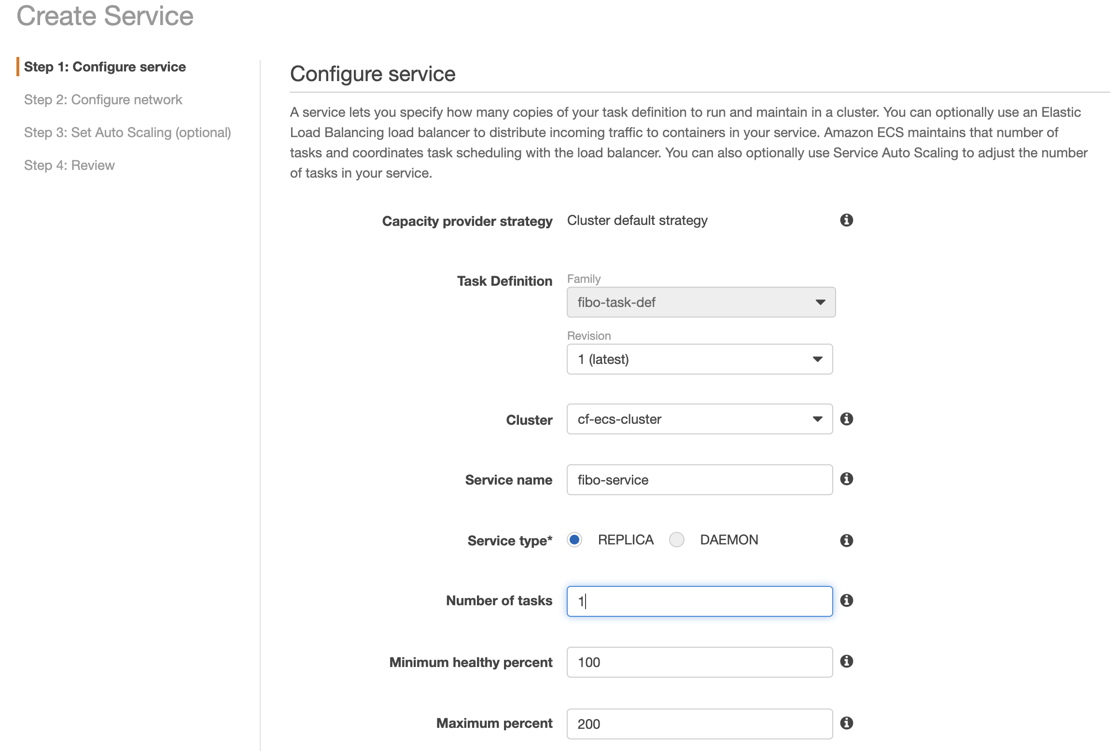
Service-Namen vergeben
Anzahl der Tasks für diesen Service. → Der desired State
s. Docu
s. Docu

Slide 22
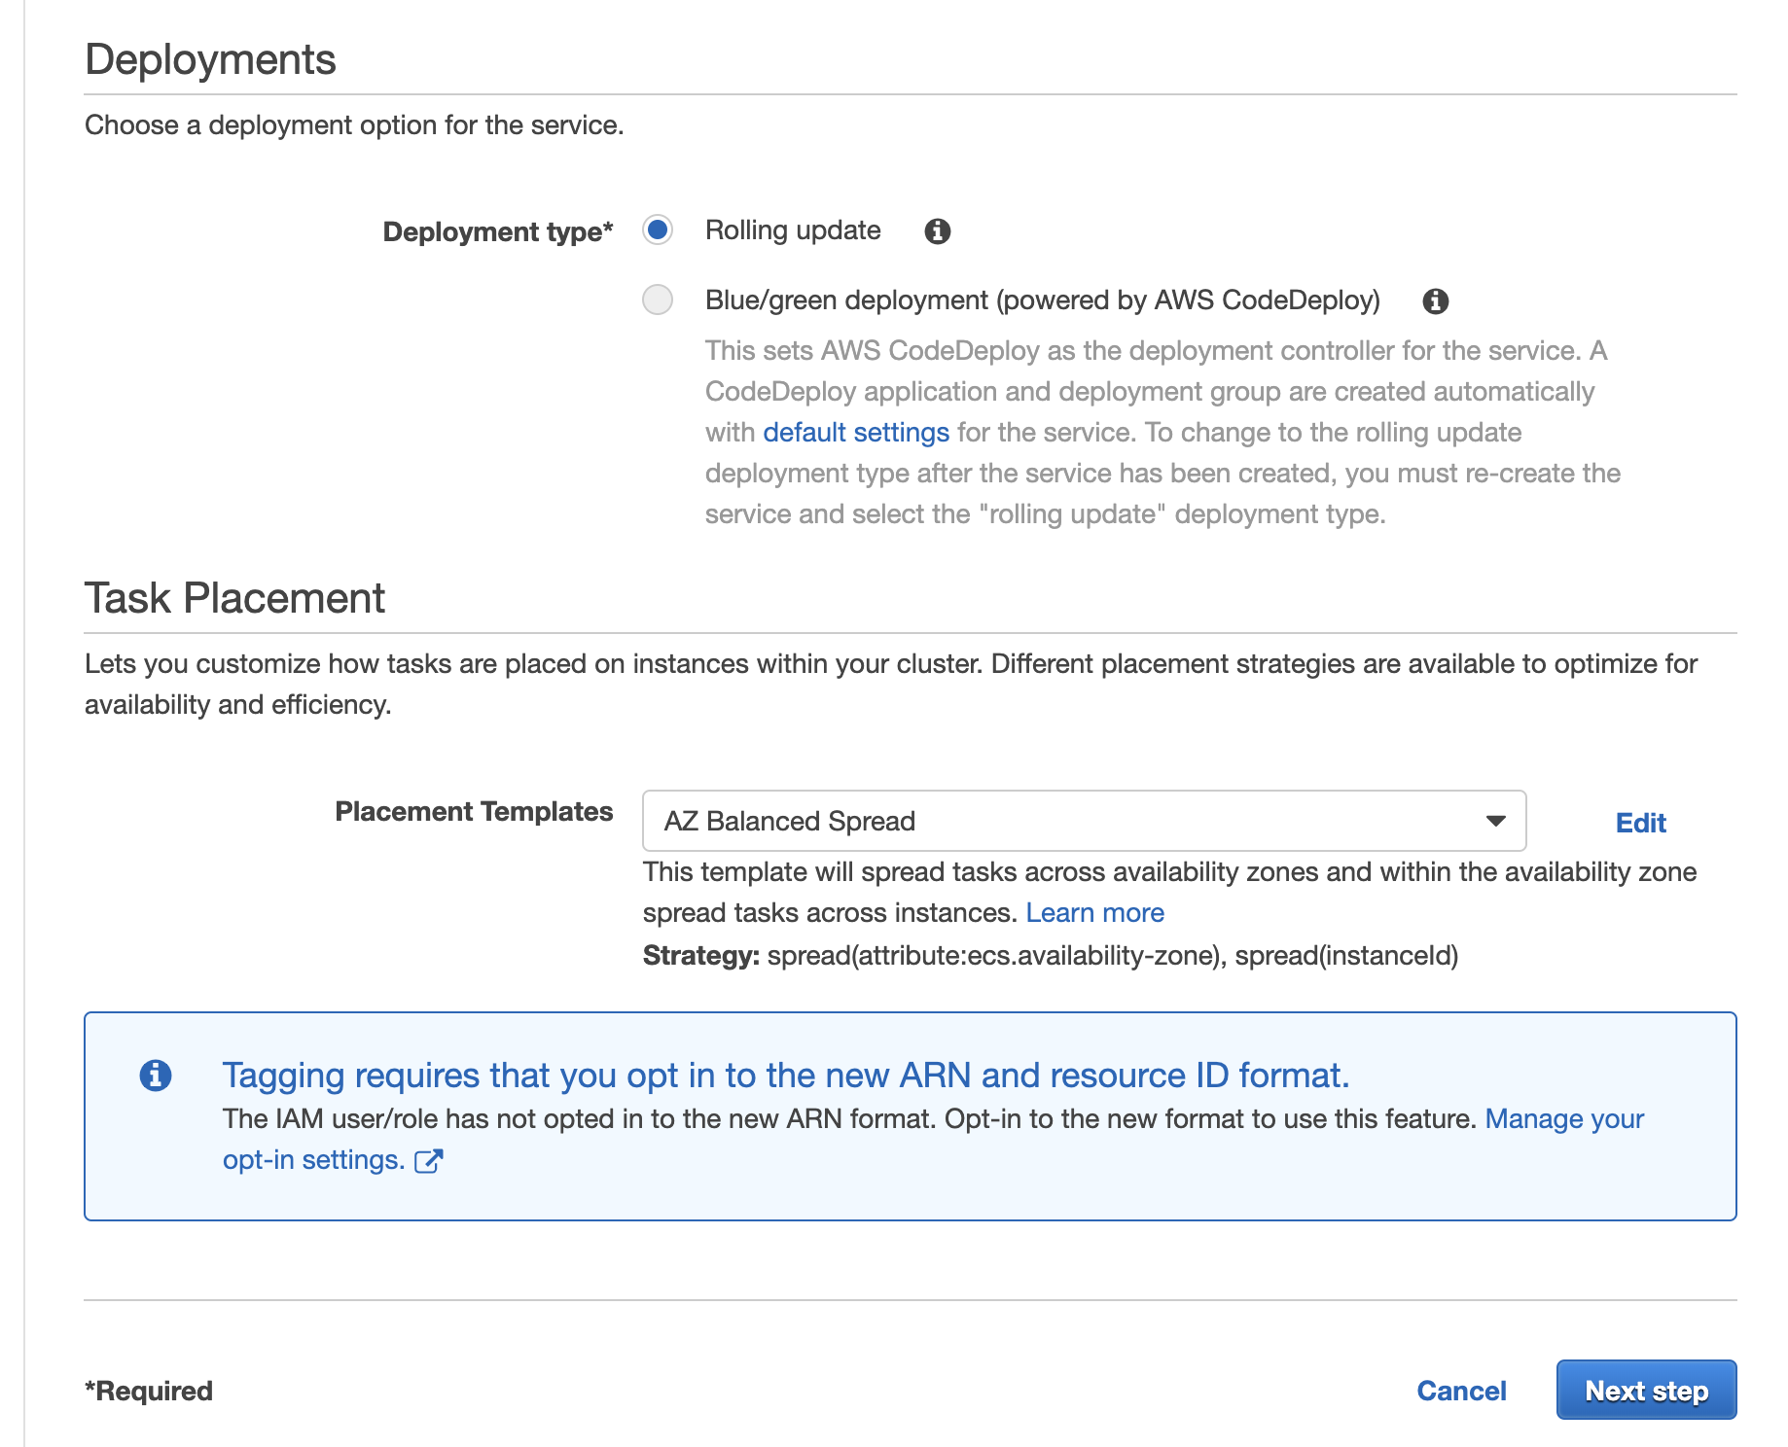
Deployment-Strategie
s. Docu

Slide 23
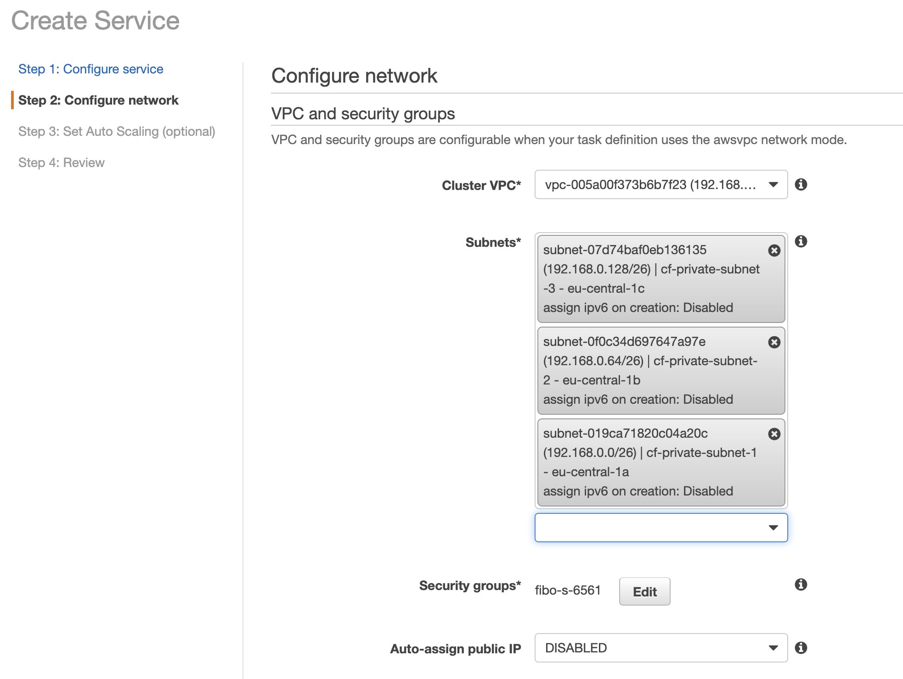
VPC und. Private-Subnetze hier auswählen. In diesen Netzwerksettings platziert der Service die Tasks/Container
Security Group für den Service. Sollte min. den Traffic/Port erlauben, über welchen meine Webapp im Container erreichbar sein soll und auf welche der LB weiterroutet. Defaultmäßig wird hier für mich eine miterstellt, welche HTTP über TCÜ auf Port 80 als INBOUND erlaubt.

Slide 24
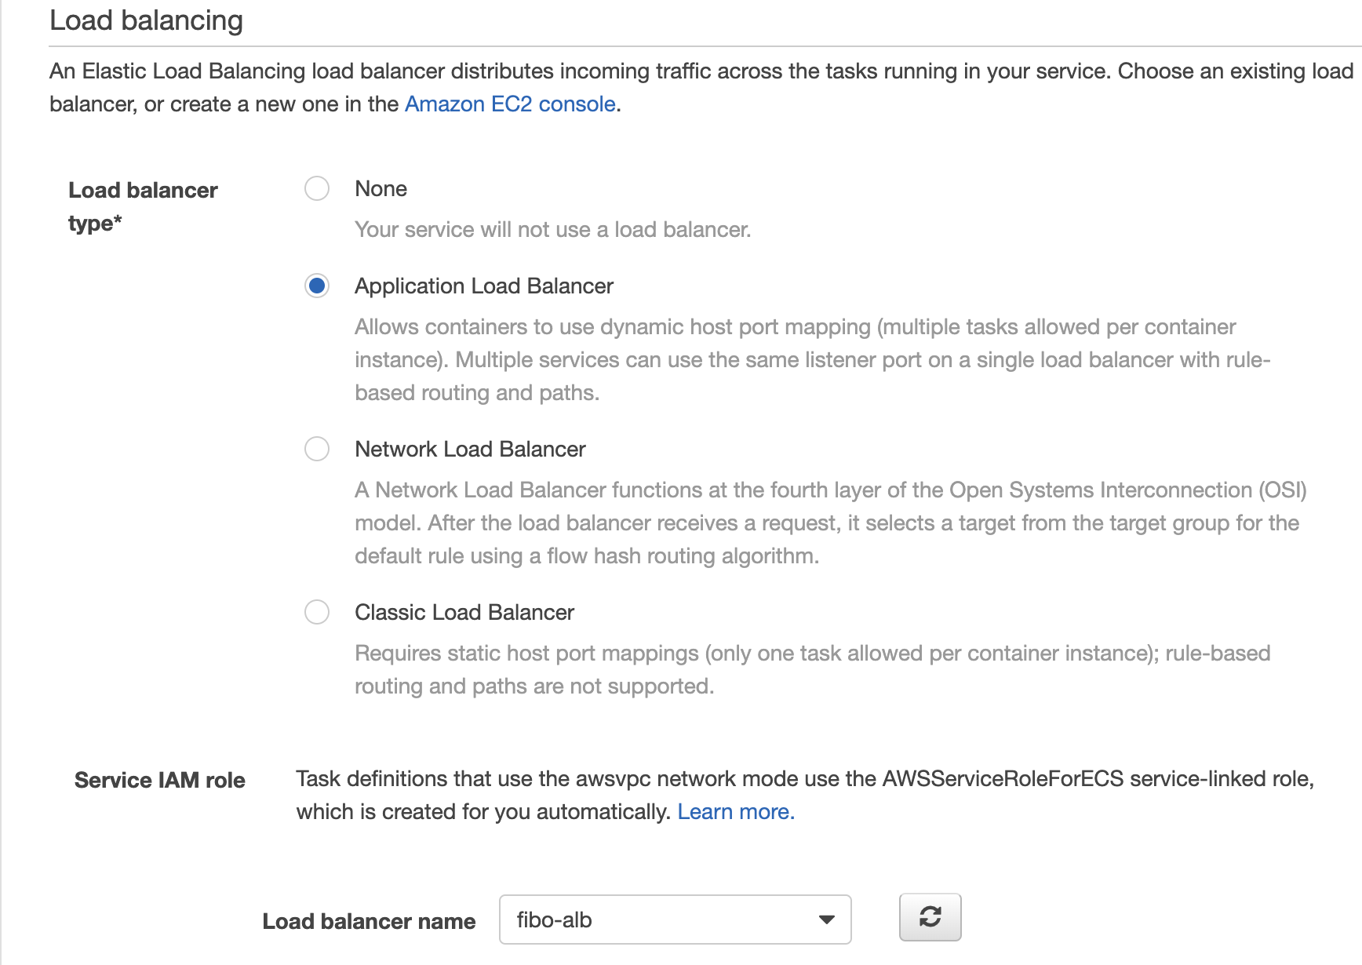
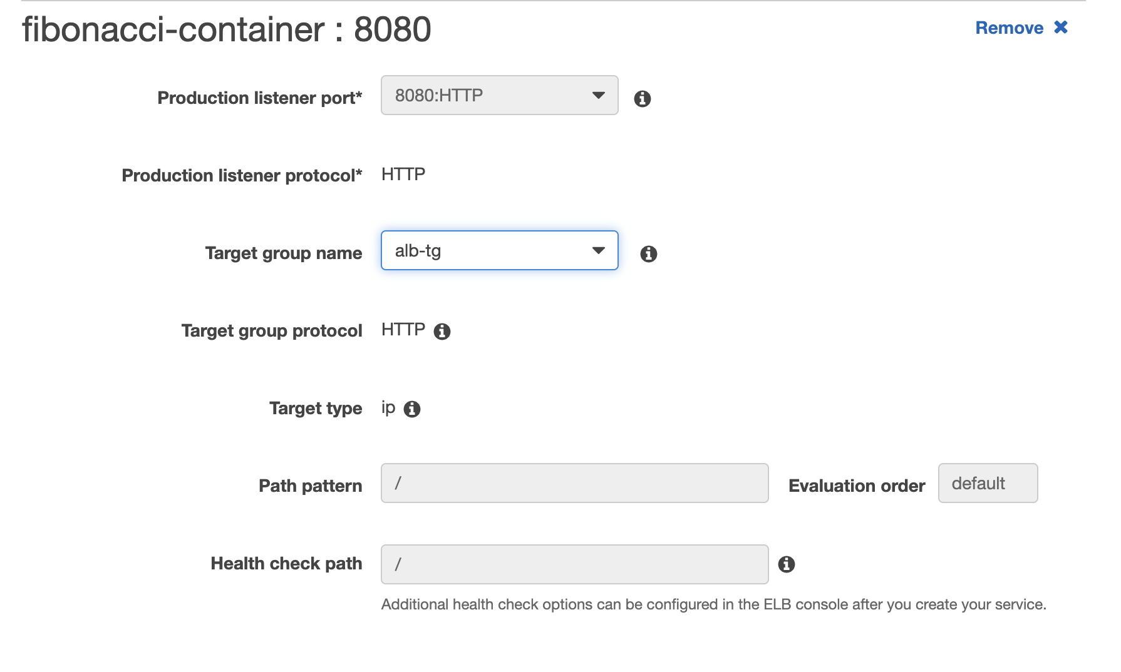
Hier wähle ich nun den von mir gewünschten Loadbalancer aus.
Hier konfiguriere ich nun den Loadbalancer entspr.
Vorhandene TargetGroup auswählen.

Slide 25
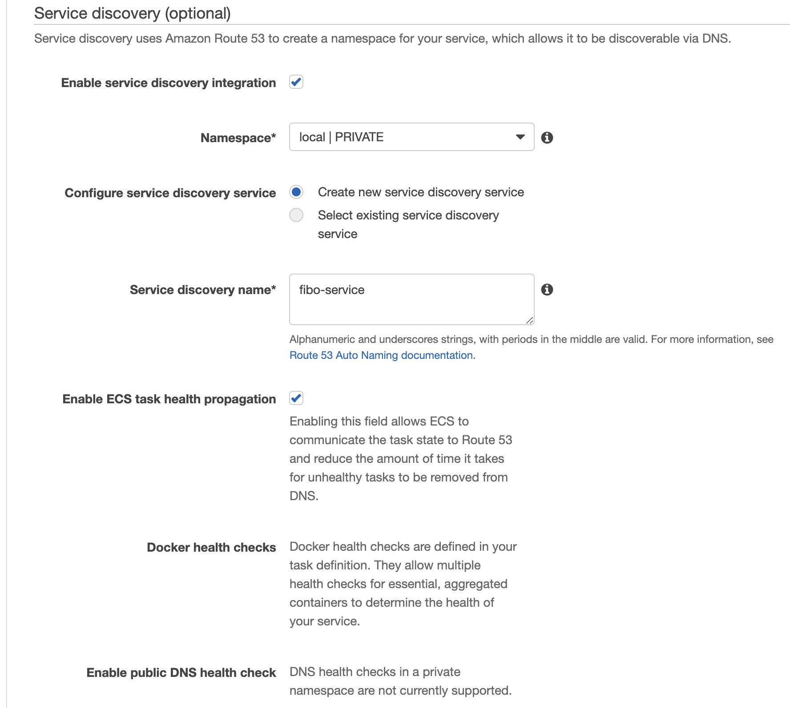
Service discovery mit den vordefinierten Settings so belassen wie es ist.

Slide 26
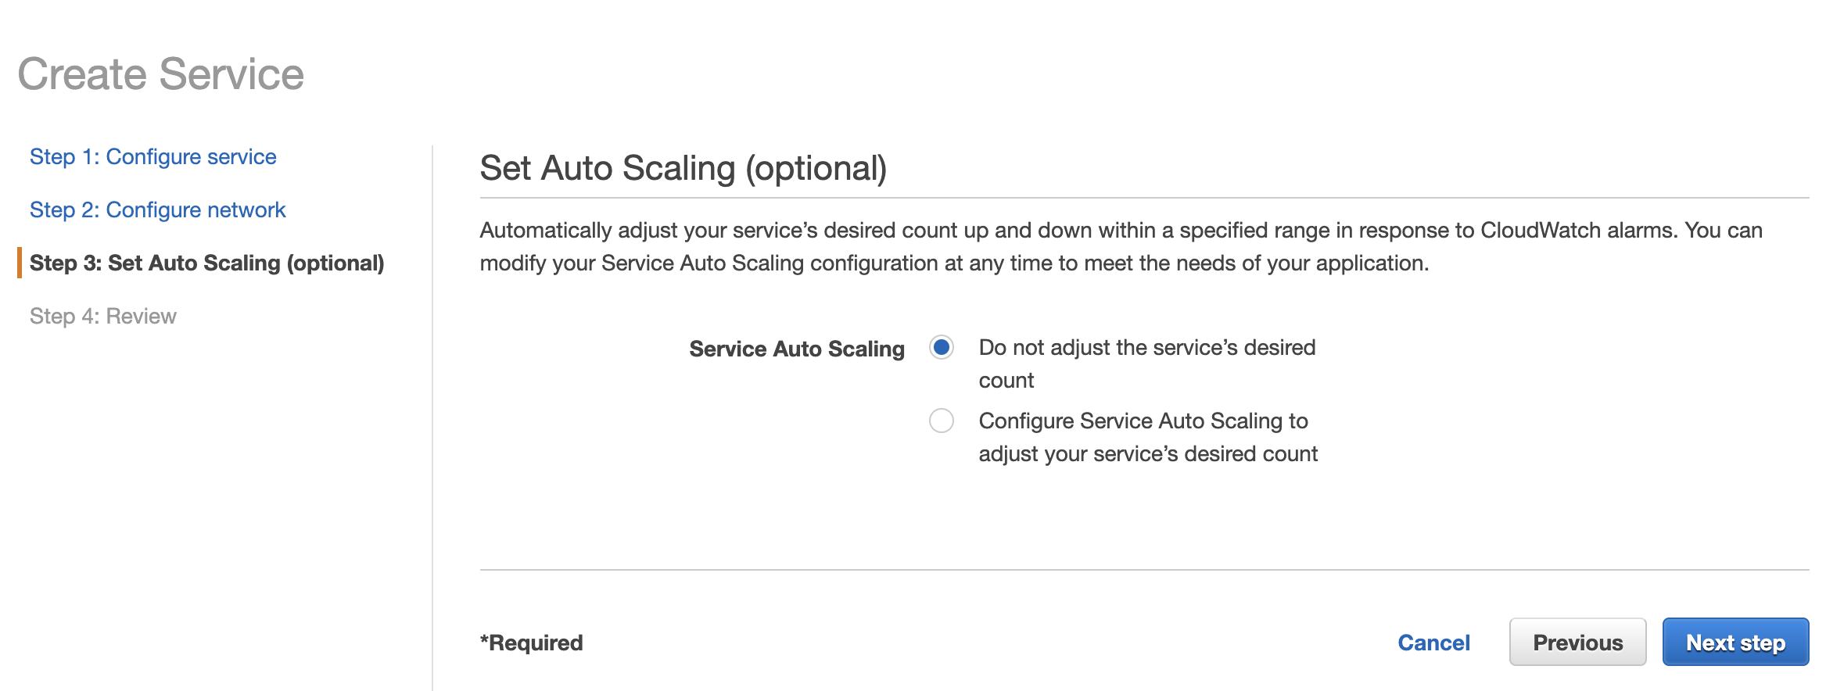
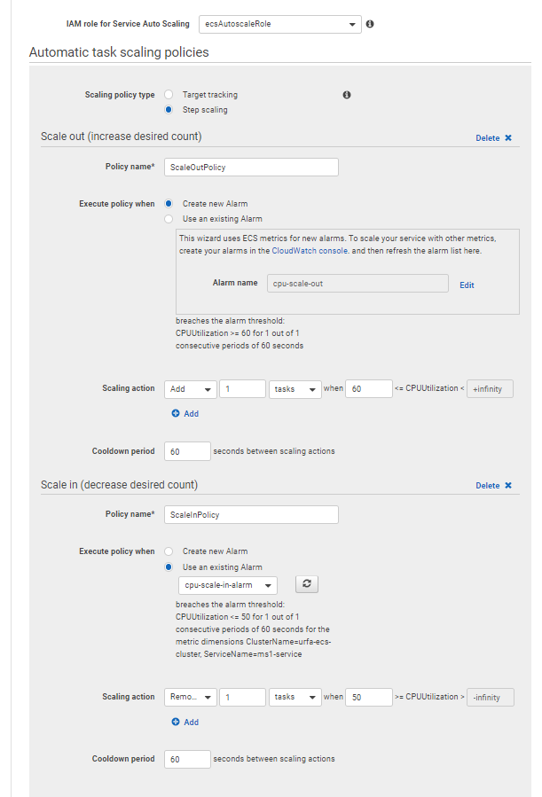
Kann hier Auto-Scaling auf Container-Ebene definieren. Rechts sehe ich hier ein Beispiel für ScaleOut & ScaleIn mit CloudWatch Alarms

Slide 27


AWS Cloud
VPC 192.168.0.0/25
SG: IB: TCP - 8080
ALB
Task-Def
Service
Role
ecsTaskExecRole (Image pull + CloudWatch-Logs)
Network-Mode
Memory-size + CPU
Container
Image
Memory
Port-Mapping
Service Type: REPLICA. DAEMON
Number of Tasks
Min. Health Percent
Deployment
Rolling
Blue-Green via CodeDeploy
Task Placement
VPC + Subnet + SecurityGroup
Loadbalancer
Service Discovery
Task Scaling Policies
AZ 1
AZ 2
AZ 3
Public subnet
Public subnet
Public subnet
AZ 2
ELB
Private subnet 1 192.168.0.0/27
Private subnet 2 192.168.0.32/27
Private subnet 3 192.168.0.64/27
Listener
tcp:8080
SG: IB: TCP – Custom – 8080 – SG_of_ALB
Launch-Config
ASG
- IAM Role - user-data - ssh-key - SecurityGroup
SG: IB: TCP – Custom – SG_of_ALB
TargetGroup
tcp:8080
ASG
targets
- Scaling details - VPC+Subnets
IP
IP
IP
Bei awsvpc bekommt jeder Task eine eigene IP. Die Tasks/Container mit ihrer IP werden dann in der TG registriert

Slide 28
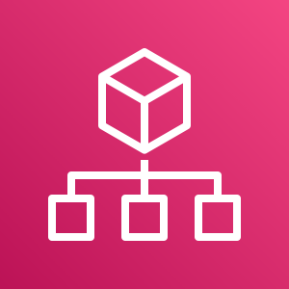
AWS Staging
AWS Organizations

Slide 29
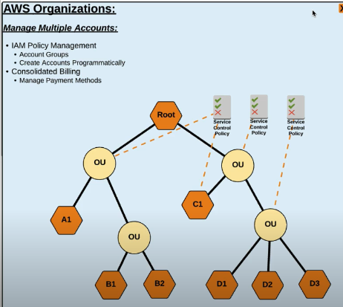
AWS Organizations – Multiple Accounts
Mit AWS Organizatoins kann ich mehrere Accounts an einer zentralen Stelle erstellen und Managen → Also AWS organization ist ein Service, mit welchem ich mehrere AWS Accounts an einer zentralen Stelle konsolidieren kann
Ich kann mit AWS Organizations somit meine ganze „Organisation“ managen, indem ich diese in unterschiedliche Accounts aufteile
Mit AWS Organizations kann ich auch das Billing dann zentral konsolidieren und macht das Leben einfacher bezügl. Permission vergabe.
Mit AWS Organisations kann ich meinen Root Account aufteilen in unterschiedliche Organisation-Units (OU), welche dann Accounts beinhalten können → Hierarchische Gruppierung
AWS Organization an sich ist kostenlos
Bietet sich an, um bspw. meine „Organisation“ in unterschiedliche Umgebungen aufzuteilen.
Wenn ich einen neuen Account einer OU hinzufüge, dann wird bereits das Feld „IAM role name“ vorbelegt mit einer Rolle „OrganizationAccountAccessRole“. Mit dieser habe ich Vollzugriff. Auf den erstellen Account und es ist dann außerdem möglich, den „switch Role“ Button zu verwenden.
Zwischen den Accounts kann ich dann welchseln mit der „Switch Role“ Funktionalität
Beispiel für Environment-Management:
Organization Entität zur Konsolidierung aller AWS Konten. In der AWS Console können Sie alle Konten der Organisation zentral anzeigen und verwalten.
Root Übergeordnet Container für alle Konten in der Organisation. Wenn ich einem Root eine Policy zuweise, dann gilt diese für alle Organisationseinheiten und Konten.
Organisationseinheit (OU) Ist ein Container für Konten/Accounts in einem Root. Eine OU kann weitere Ous enthalten. So kann ich eine Hierarchie erstellen. Beispielsweise nach: - Funktionalen/Organisatorschen Aspekten wie EINKAUF, VERTRIEB etc.. - Enivronment management mit unterschiedlichen Stages
Konto/Account Ein Konto ist ein AWS Account mit AWS Ressourcen.
Root
OU „Stages“
Account „PROD“
Account „TEST“
Account „INT“

Slide 30
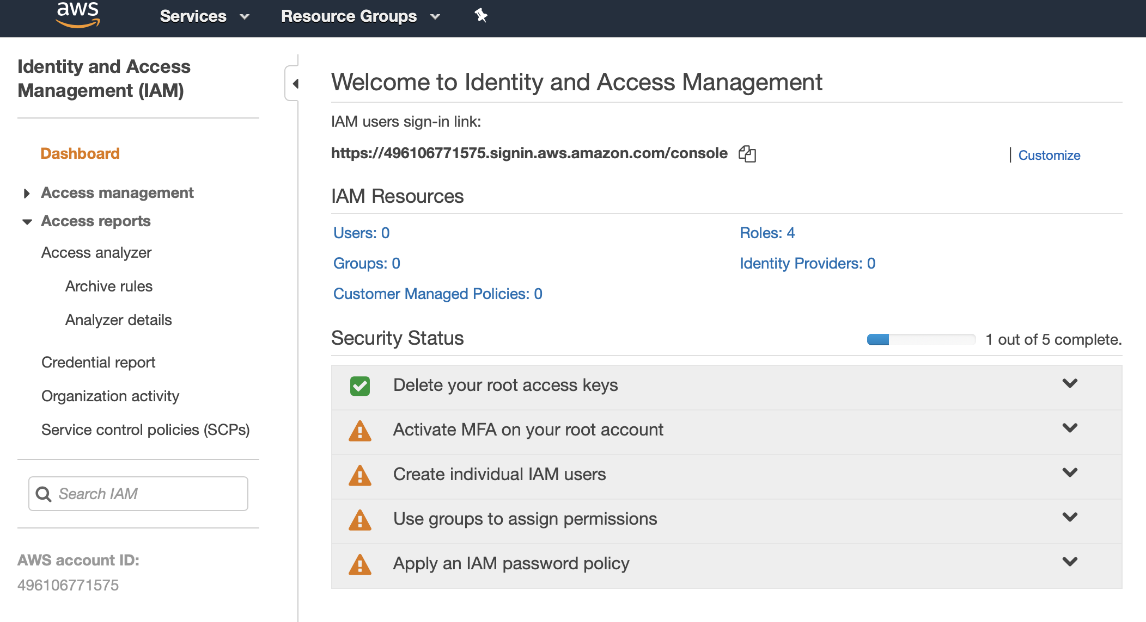
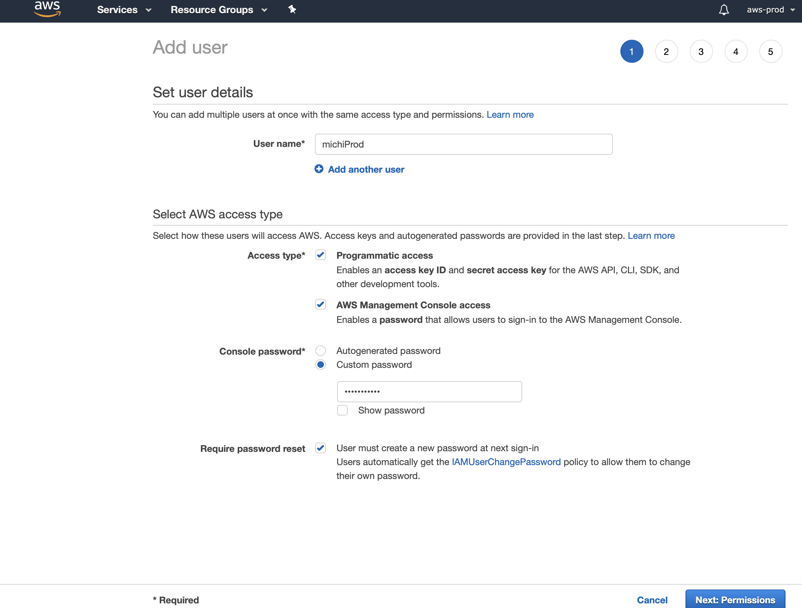
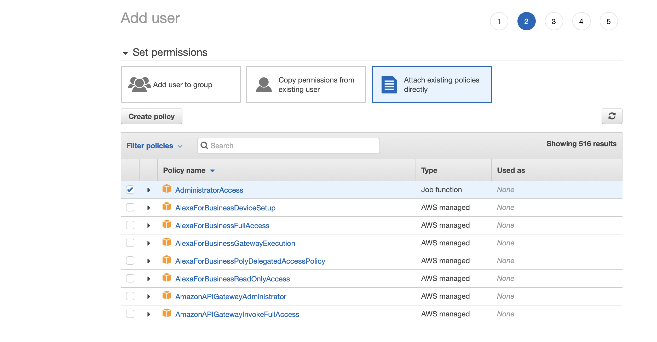
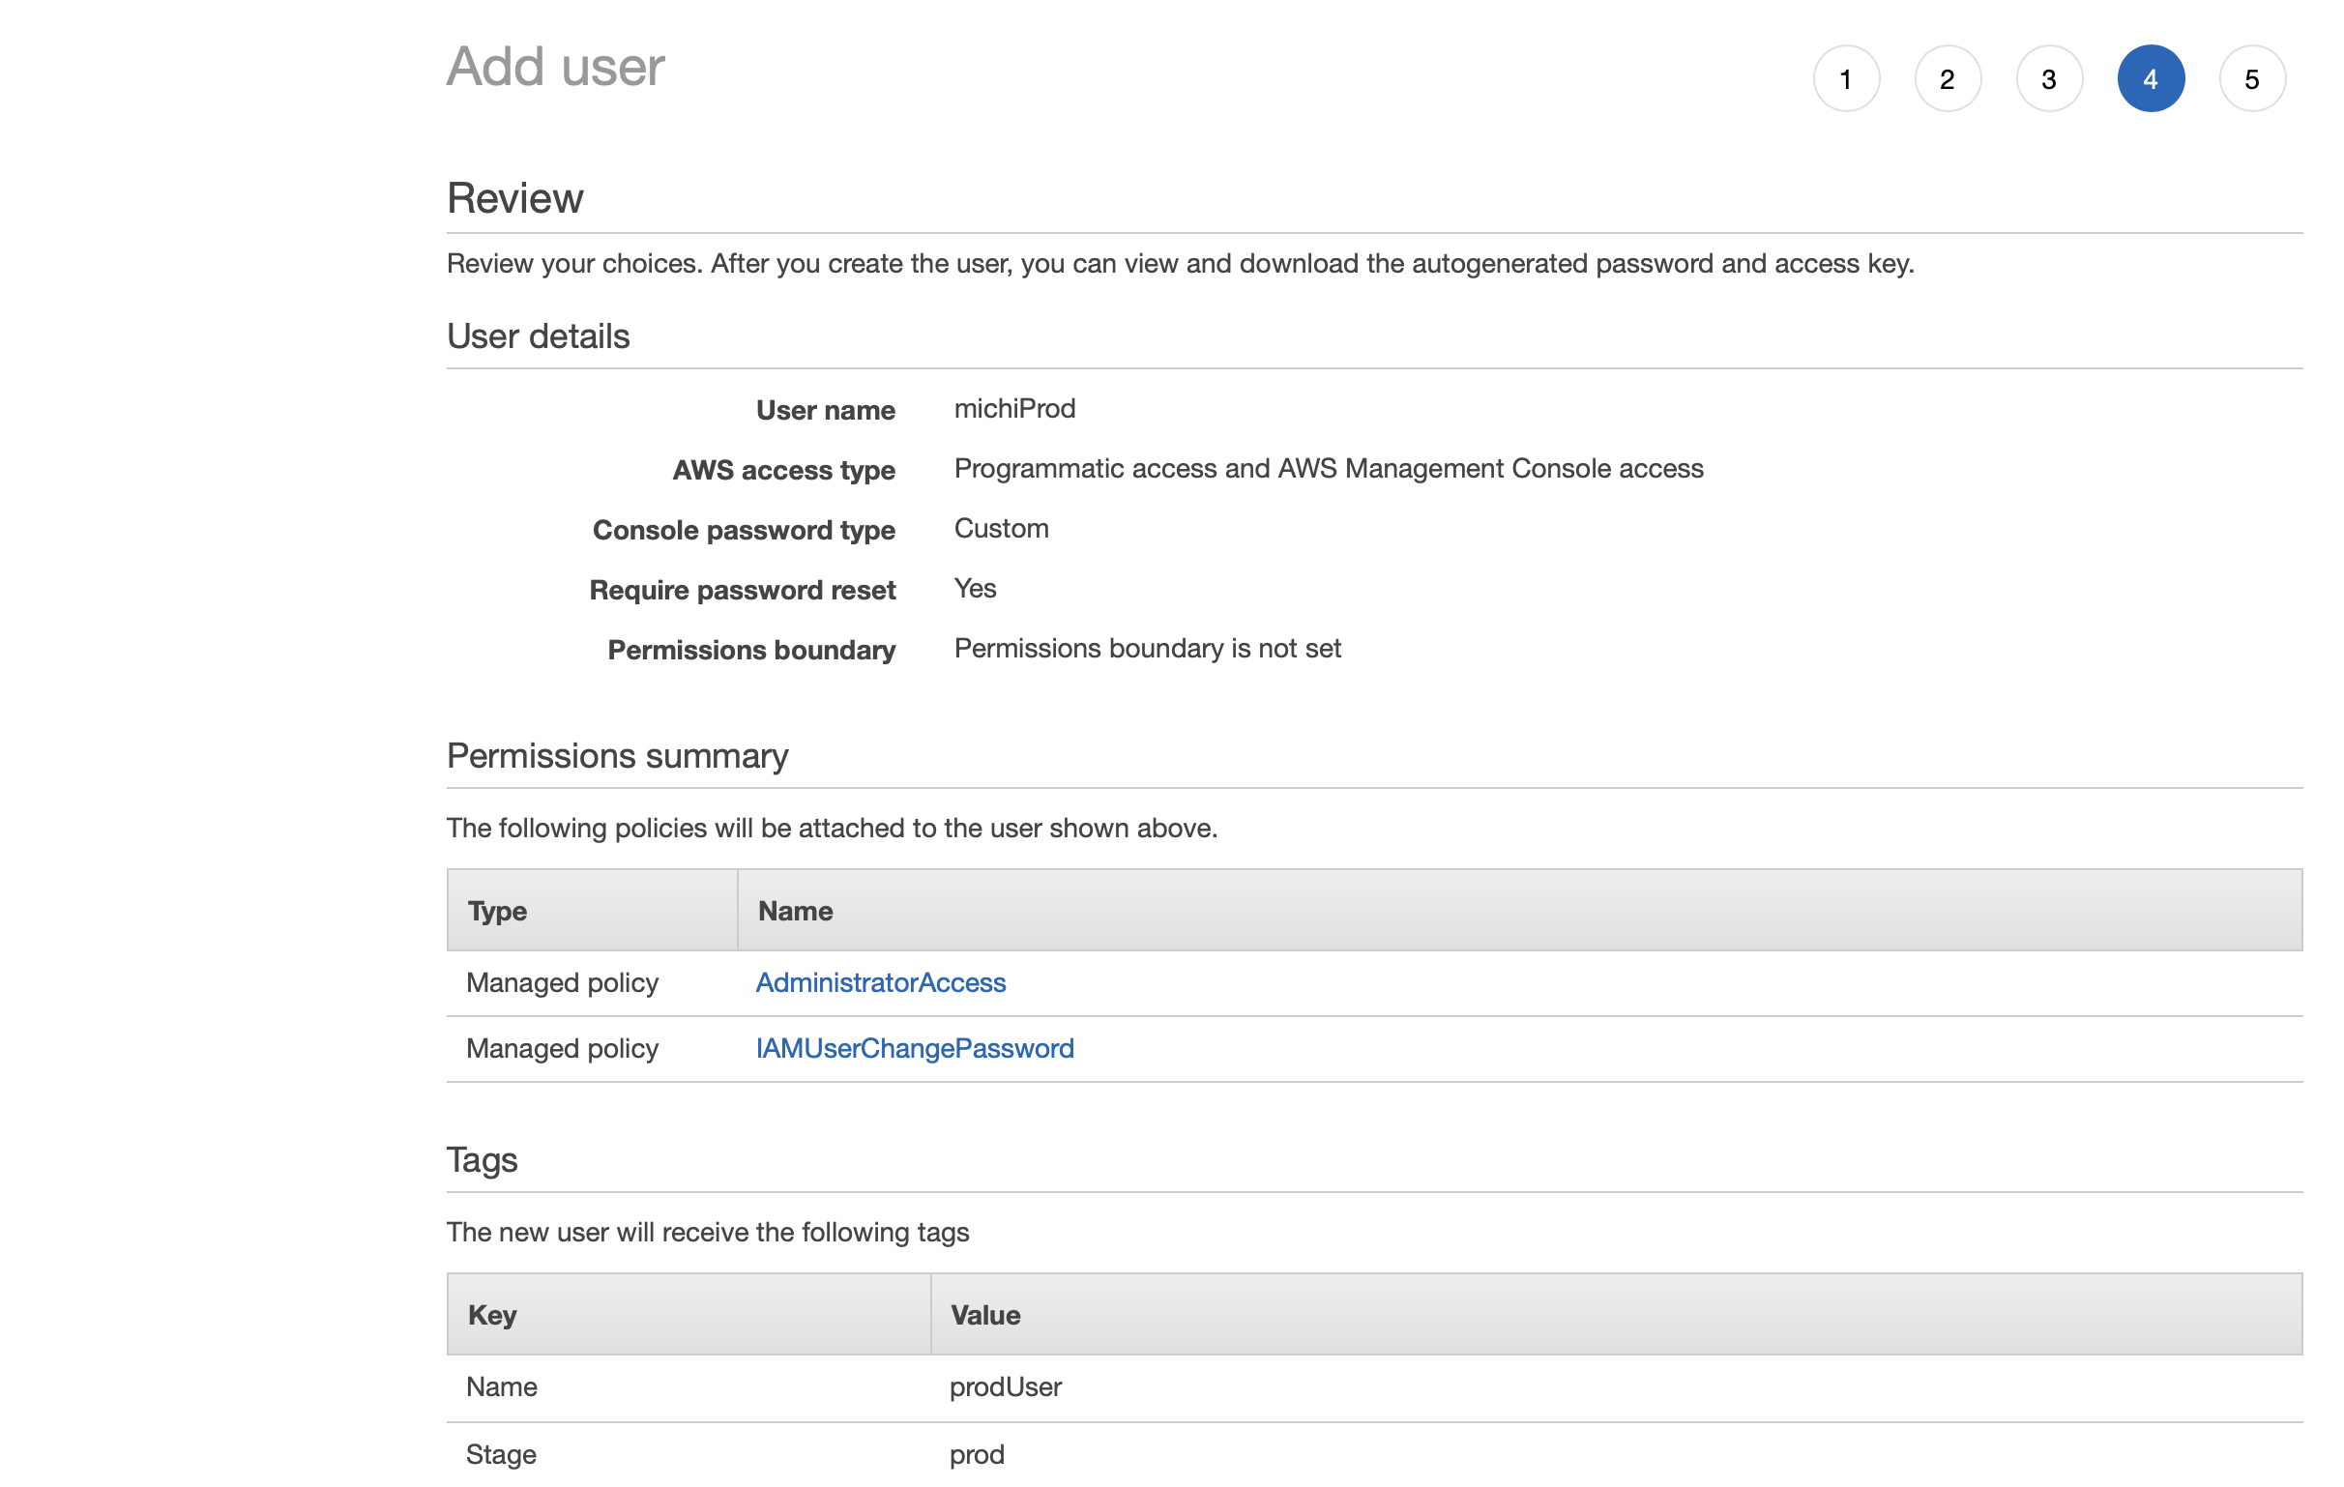
AWS Organizations – Multiple Accounts
Description nach neuer Account-Erstellung via Organization:
Neuer Account wurde erstellt
Ich logge mich in neuen Account ein als ROOT ein => log-In as root
Nachdem ich mich als root eingelogged habe sehe ich IAM → Users noch keinen User, aktuell bin ich mit dem root-user unterwegs
Nun gehe ich auf IAM → Dashboard. Hier sehe ich den „Security Status“. Hier alle Schritte durchmachen
NIEMALS MIT DEM ROOT USER ARBEITEN – NUR FÜR DAS ERSTE MAL EINLOGGEN UND DANN SOFORT EINEN “USER“ ANLEGEN
1.) Add new User:
Hier sehe ich zusammengefasst nochmal alle wichtigen Details. → Der user sollte die Permissions for „ChangePasswort“ haben sowie „AdminAccess“
Neuem User nun eine „existing Policy“ zuweisen.
-> Hier kann ich „AdministrationAcess“ wählen
Nach erfolgreichem Anmeldung nun wichtig: sofort credentials.csv downnloaden und sicher abspeichert.
2.) Add new Group with Policy „AdminAccess“ and attach created user. Anschließend kann die „adminAccess“ Policy direkt vom User wieder entfernt werden, da die Gruppe die ja schon hat und der User in der Group ist.
3.) Nun alle weiteren Steps oben ausführen. Sodass alle „Security Checks“ grün sind

Slide 31
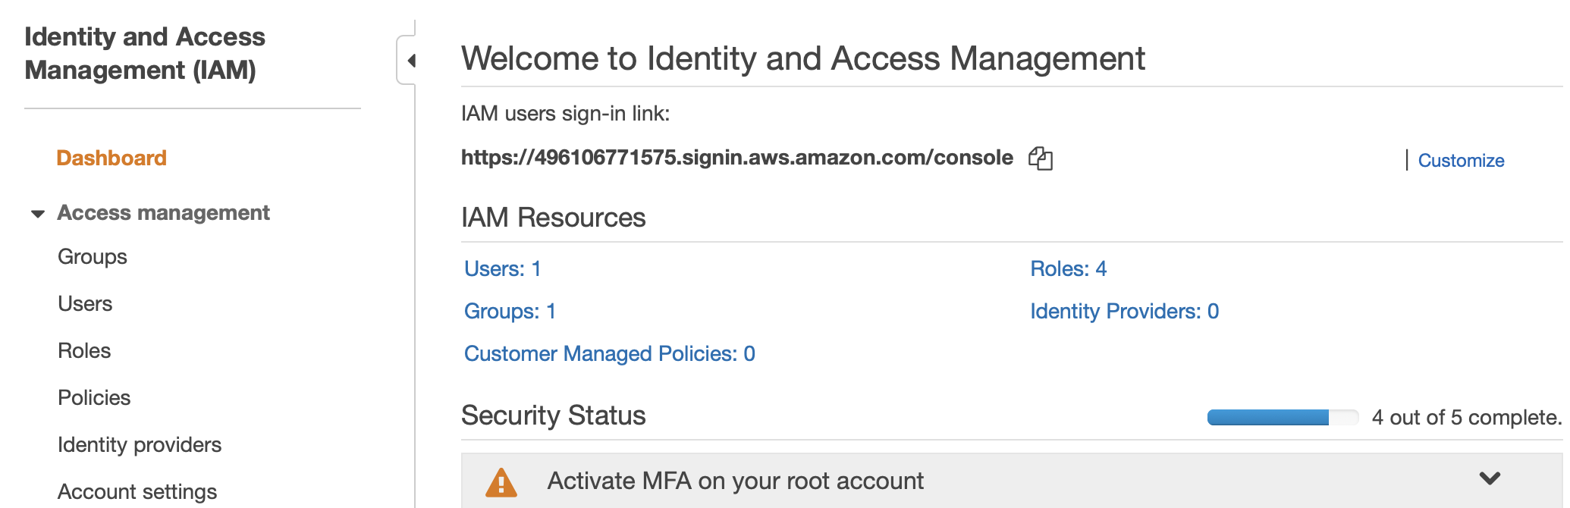
Hier auf „Customize“ kann ich mir noch einen „Account Alias“ erstellen.
Nun ändert sich der „IAM users sign-in link“ in der Mitte im Screenshot und ich habe einen customName und nicht mehr nur die 13 stellige Account Nummer .
Auf der AWS-Login-Page kann ich dann bei „AccountId oder Alias“ auch meinen Alias verwenden für den Login.

Slide 32




AWS Cloud
Dev Account
Role devFullAccess
AWS IAM
AWS Cloud
DevOps Account
Log In
Switch Role
AWS Cloud
Prod Account
Role prodFullAccess
AWS IAM

Slide 33
Role + Policy in Strack von CodePipeline => ToolsAccount
Pipeline: Type: AWS::CodePipeline::Pipeline Properties: RoleArn: !GetAtt PipeLineRole.Arn Name: !Ref AWS::StackName Stages: - Name: DeployToTest Actions: - Name: CreateChangeSetTest ActionTypeId: Category: Deploy Owner: AWS Version: 1 Provider: CloudFormation Configuration: ChangeSetName: sample-lambda-dev ActionMode: CHANGE_SET_REPLACE StackName: sample-lambda-dev Capabilities: CAPABILITY_NAMED_IAM TemplatePath: BuildOutput::samtemplate.yaml RoleArn: Fn::If: - AddCodeBuildResource - !Sub arn:aws:iam::${TestAccount}:role/cloudformationdeployer-role - !Ref AWS::NoValue InputArtifacts: - Name: BuildOutput RunOrder: 1 RoleArn: Fn::If: - AddCodeBuildResource - !Sub arn:aws:iam::${TestAccount}:role/ToolsAcctCodePipelineCloudFormationRole - !Ref AWS::NoValue - Name: DeployChangeSetTest ActionTypeId: Category: Deploy Owner: AWS Version: 1 Provider: CloudFormation Configuration: ChangeSetName: sample-lambda-dev ActionMode: CHANGE_SET_EXECUTE StackName: sample-lambda-dev RoleArn: Fn::If: - AddCodeBuildResource - !Sub arn:aws:iam::${TestAccount}:role/cloudformationdeployer-role - !Ref AWS::NoValue InputArtifacts: - Name: BuildOutput RunOrder: 2 RoleArn: Fn::If: - AddCodeBuildResource - !Sub arn:aws:iam::${TestAccount}:role/ToolsAcctCodePipelineCloudFormationRole - !Ref AWS::NoValue
PipeLineRole: Type: AWS::IAM::Role Properties: RoleName: !Sub ${ProjectName}-codepipeline-role AssumeRolePolicyDocument: Version: 2012-10-17 Statement: - Effect: Allow Principal: Service: - codepipeline.amazonaws.com Action: - sts:AssumeRole Path: / PipelinePolicy: Type: AWS::IAM::Policy DependsOn: S3BucketPolicy Properties: PolicyName: !Sub ${ProjectName}-codepipeline-policy PolicyDocument: Version: 2012-10-17 Statement: - Effect: Allow Action: - codepipeline:* - iam:ListRoles - codebuild:BatchGetBuilds - codebuild:StartBuild - cloudformation* - iam:PassRole - s3:ListAllMyBuckets - s3:GetBucketLocation Resource: - "*" - Effect: Allow Action: - kms:Decrypt Resource: !Ref CMKARN - Effect: Allow Action: - s3:PutObject - s3:GetBucketPolicy - s3:GetObject - s3:ListBucket Resource: - !Join ['',['arn:aws:s3:::',!Ref S3Bucket, '/*']] - !Join ['',['arn:aws:s3:::',!Ref S3Bucket]] - Effect: Allow Action: - sts:AssumeRole Resource: - !Sub arn:aws:iam::${DevAccount}:role/ToolsAcctCodePipelineCodeCommitRole - !Sub arn:aws:iam::${ProductionAccount}:role/ToolsAcctCodePipelineCloudFormationRole - !Sub arn:aws:iam::${TestAccount}:role/ToolsAcctCodePipelineCloudFormationRole Roles: - !Ref PipeLineRole

Slide 34
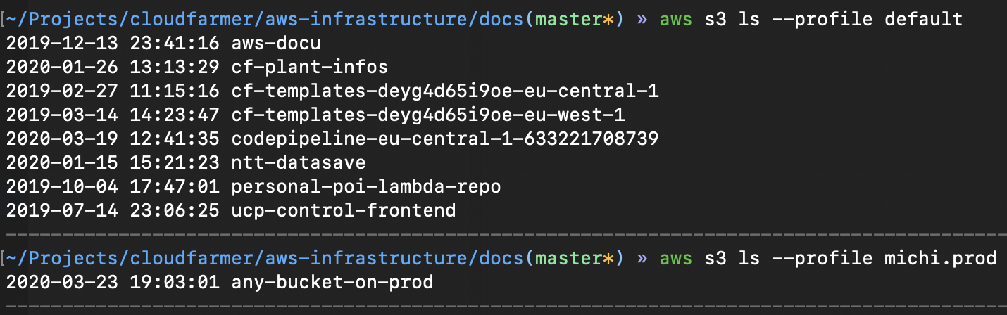
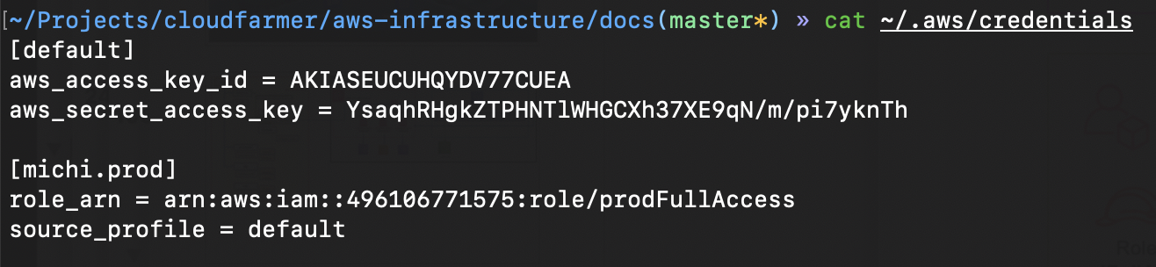
Kann ich einfach testen indem ich bspw. Mir alle s3 buckets auflisten lasse via CLI. Auf Prod gibt es akt. 1 Bucket. Auf DevOps mehrere. => Also hat funktioniert
DevOps Account
Prod Account
Role prodFullAccess
AWS IAM
„prodFullAccess“ Role ist die Role die ich im Prod-Account angelegt habe. Die kann ich hier verwenden und auf den User (source_profile) von meinem devOps account verweisen. Da Sie gegenseitig ja via SwitchRole etc.. Konfiguriert wurden, kann ich nun damit auch CLI Commands auf PROD absetzen.

Slide 35
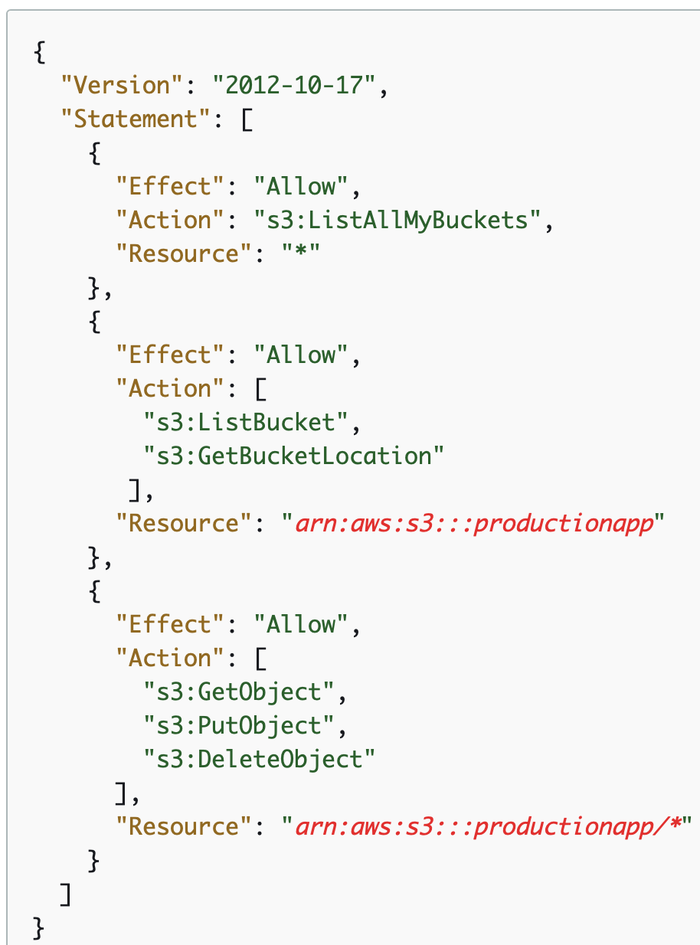
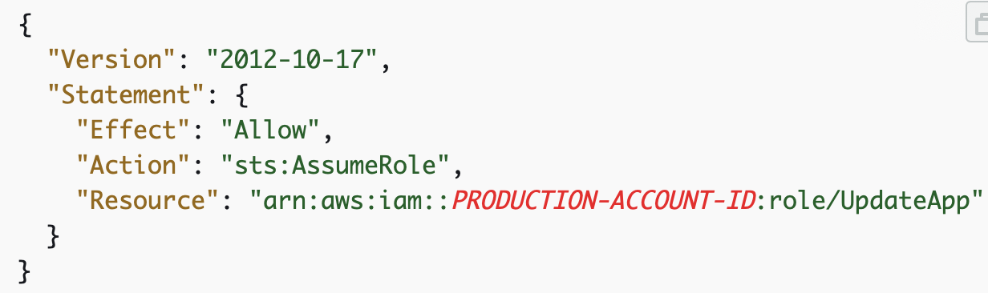

AWS Cloud
AWS Cloud
Dev Account 111111111111
Prod Account 999999999999
Hier habe ich eine „Trust-Relationship“ zwischen dem ProdAccount und dem DevAccount erstellt. Das bedeutet, dass der DevAccount nun diese Rolle annehmen darf. → Ich tat dies durch: 1. Erstellen eine Rolle im ProdAccount, 2. welcher den DevAccount als TrustedIdentity nennt
1.) Setze DevAccount zu „Trusted Entity“
UpdateApp - Role
Statement: - Effect: Allow Principal: AWS: - arn:aws:iam:1111111111 Action: - sts:AssumeRole
2.) POLICY, um die Role im ProdAccount annehmen zu dürfen
Principal: Who can assume the Role. Für CrossAccountAccess muss ich die 12 stellige AccountNummer angeben → Principal immer beim ResourceOwner. Principal → AWS: Anderer AWS Account Principal → Service: AWS Service, welcher die Role assumen darf.
read-write-app-bucket
Jeder Entwickler, der diese Policy annimmt, sind explizit ALLOWED, die Rolle „UpdateApp“ im Production Account anzunehmen
AWS S3 Bucket

Slide 36
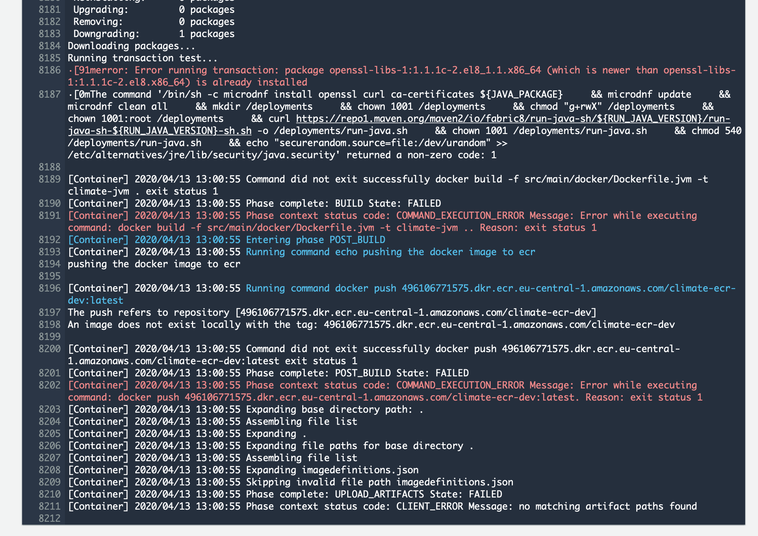
Trubbleshooting

Slide 37
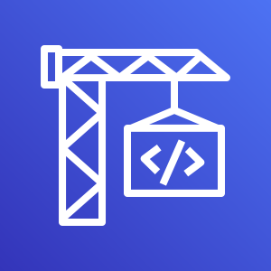

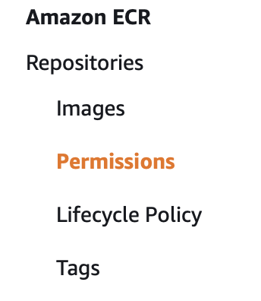
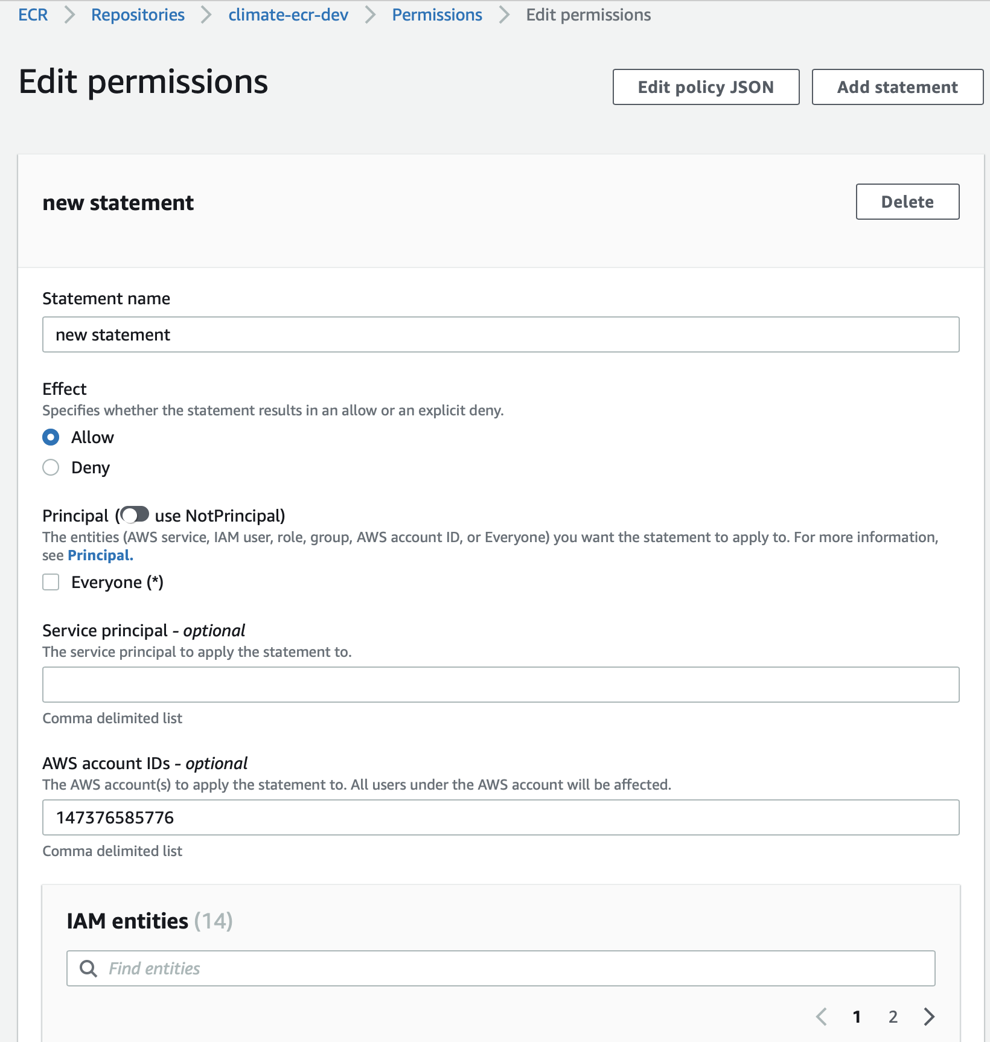
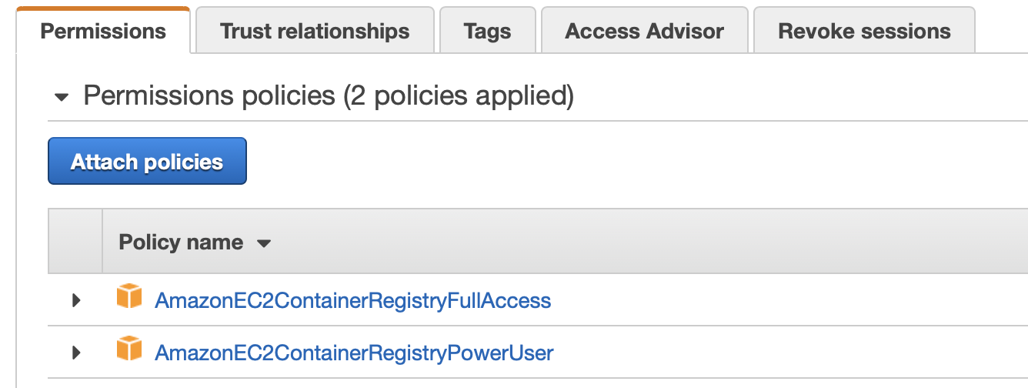
AWS Cloud
AWS Cloud
DevOps Account 147376585776
Prod Account 496106771575
Trusted relationship:
{
"Version": "2012-10-17",
"Statement": [
{
"Effect": "Allow",
"Principal": {
“Service": “codebuild.amazonaws.com"
},
"Action": "sts:AssumeRole"
}
]
}
attachedRole
Push Image
AWS Codebuild
AWS ECR
AWS IAM
{
"Version": "2012-10-17",
"Statement": [
……
{
"Effect": "Allow",
"Resource": [
"arn:aws:s3:::codepipeline-eu-central-1-*"
],
"Action": [
"s3:*",
"ecr:*"
]
},
…….
{
"Effect": "Allow",
"Action": "sts:AssumeRole",
"Resource": "arn:aws:iam::496106771575:role/EcrCrossAccountRole"
}
]
}
2.)
arn:aws:iam::496106771575:role/EcrCrossAccountRole
1.)
Trusted relationship:
Hier habe ich eine „Trust-Relationship“ zwischen dem ProdAccount und dem DevOps-Account erstellt. Das bedeutet, dass der DevOps-Account nun diese Rolle annehmen darf. → Ich tat dies durch: 1. Erstellen eine Rolle im ProdAccount, 2. welcher den DevOps-Account als TrustedIdentity nennt
Principal: Who can assume the Role. Für CrossAccountAccess muss ich die 12 stellige AccountNummer angeben → Principal immer beim ResourceOwner. Principal → AWS: Anderer AWS Account Principal → Service: AWS Service, welcher die Role assumen darf.
{
"Version": "2012-10-17",
"Statement": [
{
"Effect": "Allow",
"Principal": {
"AWS": "arn:aws:iam::147376585776:root"
},
"Action": "sts:AssumeRole"
}
]
}
{
"Version": "2008-10-17",
"Statement": [
{
"Sid": "new statement",
"Effect": "Allow",
"Principal": {
"AWS": [
"arn:aws:iam::147376585776:root",
“arn:aws:iam::496106771575:role/EcrCrossAccountRole"
]
},
"Action": "ecr:*"
}
]
}
ECR Policy
Policies: alle ECR Policies

Slide 38


AWS Cloud
Prod Account
CodePipeline Chain
PipelineCfBase-ProdAcc-Role
cloudformationDeployer-Role
AWS CodePipeline Base-Infrastructure
CfDeployerRole: Type: AWS::IAM::Role Properties: RoleName: "cloudformationdeployer-role" AssumeRolePolicyDocument: Version: 2012-10-17 Statement: - Effect: Allow Principal: Service: - cloudformation.amazonaws.com Action: - sts:AssumeRole Path: / CfDeployerPolicy: Type: AWS::IAM::Policy DependsOn: CfDeployerRole Properties: PolicyName: "cloudformationdeployer-policy" PolicyDocument: Version: 2012-10-17 Statement: - Effect: Allow Action: - cloudformation:* - s3:* - iam:PassRole - ec2:* - ecs:* - dynamodb:* Resource: "*" - Effect: Allow Action: - s3:* Resource: - 'arn:aws:s3:::artifactbucket-smartoffice-cf-sourcecode' - 'arn:aws:s3:::artifactbucket-smartoffice-cf-sourcecode/*'
Pipeline: Type: AWS::CodePipeline::Pipeline DependsOn: - PipelineRolePolicies - S3BucketPolicy Properties: ArtifactStore: EncryptionKey: Id: Fn::ImportValue: !Sub "${PreReqStack}:CMK-Arn" Type: "KMS" Location: Fn::ImportValue: !Sub "${PreReqStack}:S3ArtifactBucket" Type: "S3" Name: "base-cfPipeline-dev" RestartExecutionOnUpdate: False RoleArn: !GetAtt PipelineRole.Arn Stages: - Name: "Checkout-SourceCode" Actions: - Name: "Checkout-SourceCode" ActionTypeId: Category: "Source" Owner: "ThirdParty" Provider: "GitHub" Version: "1" Configuration: Owner: "smartoffice-cloudnative" Repo: "aws-infrastructure" Branch: "master" PollForSourceChanges: False OAuthToken: !Ref gitHubOAuthToken OutputArtifacts: - Name: "SourceArtifact" RunOrder: 1 - Name: "Deploy-to-Production" Actions: - Name: "deploy-base-vpc" ActionTypeId: Category: "Deploy" Owner: "AWS" Provider: "CloudFormation" Version: "1" Configuration: ActionMode: "CREATE_UPDATE" Capabilities: "CAPABILITY_NAMED_IAM,CAPABILITY_AUTO_EXPAND" StackName: "base-vpc-dev" RoleArn: !Sub "arn:aws:iam::${ProdAccount}:role/cloudformationdeployer-role" TemplateConfiguration: "SourceArtifact::stacks/vpc/dev.json" TemplatePath: "SourceArtifact::stacks/vpc/template.yaml" InputArtifacts: - Name: "SourceArtifact" RoleArn: !Sub 'arn:aws:iam::${ProdAccount}:role/pipelineCfBase-ProdAcc-Role' RunOrder: 1 - Name: "deploy-base-ecsCluster" ActionTypeId: Category: "Deploy" Owner: "AWS" Provider: "CloudFormation" Version: "1" Configuration: ActionMode: "CREATE_UPDATE" Capabilities: "CAPABILITY_NAMED_IAM,CAPABILITY_AUTO_EXPAND" StackName: "base-ecsCluster-dev" RoleArn: !Sub "arn:aws:iam::${ProdAccount}:role/cloudformationdeployer-role" TemplateConfiguration: "SourceArtifact::stacks/ecs-cluster/dev.json" TemplatePath: "SourceArtifact::stacks/ecs-cluster/template.yaml" InputArtifacts: - Name: "SourceArtifact" RoleArn: !Sub 'arn:aws:iam::${ProdAccount}:role/pipelineCfBase-ProdAcc-Role' RunOrder: 1 - Name: "deploy-base-elb" ActionTypeId: Category: "Deploy" Owner: "AWS" Provider: "CloudFormation" Version: "1" Configuration: ActionMode: "CREATE_UPDATE" Capabilities: "CAPABILITY_NAMED_IAM,CAPABILITY_AUTO_EXPAND" StackName: "base-elb-dev" RoleArn: !Sub "arn:aws:iam::${ProdAccount}:role/cloudformationdeployer-role" TemplatePath: "SourceArtifact::stacks/elb/template.yaml" TemplateConfiguration: "SourceArtifact::stacks/elb/dev.json" InputArtifacts: - Name: "SourceArtifact" RoleArn: !Sub 'arn:aws:iam::${ProdAccount}:role/pipelineCfBase-ProdAcc-Role' RunOrder: 2
CFRole: Type: AWS::IAM::Role Properties: RoleName: "pipelineCfBase-ProdAcc-Role" AssumeRolePolicyDocument: Version: 2012-10-17 Statement: - Effect: Allow Principal: AWS: - !Ref DevOpsAccount Action: - sts:AssumeRole Path: / CFPolicy: Type: AWS::IAM::Policy Properties: PolicyName: "pipelineCfBase-ProdAcc-Policy" PolicyDocument: Version: 2012-10-17 Statement: - Effect: Allow Action: - cloudformation:* - s3:* - iam:PassRole Resource: "*" - Effect: Allow Action: - kms:* Resource: !Ref CMKArn Roles: - !Ref CFRole
CodePipeline Service Role
PipelineRole: Type: AWS::IAM::Role Properties: RoleName: "pipelineCfBase-Role" AssumeRolePolicyDocument: Version: 2012-10-17 Statement: - Effect: Allow Principal: Service: - codepipeline.amazonaws.com Action: - sts:AssumeRole Path: / PipelineRolePolicies: Type: AWS::IAM::Policy DependsOn: PipelineRole Properties: PolicyName: "pipelineCfBase-Policies" PolicyDocument: Version: 2012-10-17 Statement: - Effect: Allow Action: - codepipeline:* - iam:ListRoles - cloudformation:* - iam:PassRole - s3:ListAllMyBuckets - s3:GetBucketLocation - s3:* Resource: - "*" - Effect: Allow Action: - kms:Decrypt Resource: Fn::ImportValue: !Sub "${PreReqStack}:CMK-Arn" - Effect: Allow Action: - s3:PutObject - s3:GetBucketPolicy - s3:GetObject - s3:ListBucket Resource: - !Join - '' - - 'arn:aws:s3:::' - Fn::ImportValue: !Sub "${PreReqStack}:S3ArtifactBucket" - !Join - '' - - 'arn:aws:s3:::' - Fn::ImportValue: !Sub "${PreReqStack}:S3ArtifactBucket" - '/*' - Effect: Allow Action: - sts:AssumeRole Resource: - !Sub 'arn:aws:iam::${ProdAccount}:role/pipelineCfBase-ProdAcc-Role' - 'arn:aws:iam::147376585776:role/pipelineCfBase-Role' Roles: - !Ref PipelineRole
AWS S3 ArtifactStore
KMS Key
ArtifactBucket: Type: AWS::S3::Bucket DeletionPolicy: Retain DependsOn: KMSAlias Properties: BucketName: "artifactbucket-smartoffice-cf-sourcecode" BucketEncryption: ServerSideEncryptionConfiguration: - ServerSideEncryptionByDefault: KMSMasterKeyID: !Ref KMSKey SSEAlgorithm: 'aws:kms'
KMSKey: Type: AWS::KMS::Key Properties: Description: "KMS-Key used by codePipeline to enrypt/decrypt the sourceCode in s3" EnableKeyRotation: True KeyPolicy: Version: "2012-10-17" Id: !Ref AWS::StackName Statement: - Sid: Allows admin of the key Effect: Allow Principal: AWS: - !Sub "arn:aws:iam::${AWS::AccountId}:root" - !Sub "arn:aws:iam::${AWS::AccountId}:role/pipelineCfBase-Role" Action: - "kms:*" Resource: "*" - Sid: "Allow use of the keys for ProdAccount" Effect: Allow Principal: AWS: - !Sub "arn:aws:iam::${ProdAccount}:root“ - !Sub "arn:aws:iam::${ProdAccount}:role/pipelineCfBase-ProdAcc-Role" Action: - "kms:*" Resource: "*"
S3BucketPolicy: Type: AWS::S3::BucketPolicy Properties: Bucket: Fn::ImportValue: !Sub "${PreReqStack}:S3ArtifactBucket" PolicyDocument: Statement: - Action: - s3:* Effect: Allow Resource: - 'arn:aws:s3:::artifactbucket-smartoffice-cf-sourcecode' - 'arn:aws:s3:::artifactbucket-smartoffice-cf-sourcecode/*' Principal: AWS: - !Sub 'arn:aws:iam::${ProdAccount}:role/pipelineCfBase-ProdAcc-Role' - !Sub "arn:aws:iam::${AWS::AccountId}:role/pipelineCfBase-Role"

Slide 39





1.)
Base-Infrastructure-Pipeline
AWS Cloud
3
DevOps Account
cfBasePipeline-Role
5
TrustedRelationship: codepipeline.amazonaws.com Policies:
Resource: *; Effect: Allow Action: cloudformation:*, codepipeline:*, iam:ListRoles, codebuild:BatchGetBuilds, codebuild:StartBuild, iam:PassRole, s3:* Resource: arn:aws:kms:REGION: 147376585776:key; Effect: Allow Action: kms:Decrypt Resource: arn:aws:s3:::artifactBucket/*; Effect: Allow Action: s3:* Resource: - arn:aws:iam::496106771575:role/cfBasePipeline-CrossAccount-Role
- arn:aws:iam::147376585776:role/cfBasePipeline-Role Action: sts:AssumeRole, Effect: Allow
AWS CodePipeline
CMK
Checkout: ThirdParty; GitHub
ArtifactStore:
AWS Cloud
Prod Account
Bucket
VPC
Bucket
CMK
Output
Cloudformation „Base-Stacks“: …Stack VPC… …Stack EcsCluster… …Stack ELB…
2
SourceArtifact
Cross Account
ELB
cfBasePipeline-CrossAccount-Role
TrustedRelationship: Principal => AWS => 147376585776 Action => sts:AssumeRole Policies:
Resource: *; Effect: Allow Action: cloudformation:*, s3:*, iam:PassRole Resource: !Ref CmkArn-DevOps; Effect: Allow Action: kms:*
SourceArtifact
ECS Cluster
Cross Account
Deploy base Infrastructure:
Input
Cf
passRole
Action: Vpc: Configuration: RoleArn: cloudformationdeployer-role StackName: base-vpc-prod RoleArn: cfBasePipeline-CrossAccount-Role
Bucket
CMK
Hier habe ich eine „Trust-Relationship“ zwischen dem ProdAccount und dem DevOps-Account erstellt. Das bedeutet, dass der DevOps-Account nun diese Rolle annehmen darf. → Ich tat dies durch: 1. Erstellen dieser Rolle im ProdAccount, 2. welcher den DevOps-Account als TrustedIdentity nennt
1
1
Action: EcsCluster: Configuration: RoleArn: cloudformationdeployer-role StackName: base-ecs-cluster RoleArn: cfBasePipeline-CrossAccount-Role
2
CMK
ArtifactBucket
Action:Elb: Configuration: RoleArn: cloudformationdeployer-role StackName: base-elb RoleArn: cfBasePipeline-CrossAccount-Role
cloudformationdeployer-role
TrustedRelationship: Principal => Servce => cloudformation.amazonaws.com Action => sts:AssumeRole Policies:
Resource: *; Effect: Allow Action: cloudformation:*, s3:*, iam:PassRole, ec2:*, ecs:*, dynamodb:*, elasticLoadBalancing:*, iam:createServiceLinkedRole, ecr:*, iam:* Effect: Allow Action: s3:* Resource: arn:aws:s3:::artifactbucket-smartoffice-cf-sourcecode, arn:aws:s3:::artifactbucket-smartoffice-cf-sourcecode/*;
Policies: Principal => AWS => arn:aws:iam::147376585776:root
Resource: *; Action: kms:* Principal => AWS =>
arn:aws:iam::496106771575 :root Resource: *; Action: kms:*
Policies: Effect: Allow Principal => AWS => [ arn:aws:iam::147376585776:role/cfBasePipeline-Role, arn:aws:iam::496106771575:role/cfBasePipeline-CrossAccount-Role ]
Action: s3:* Resource: - arn:aws:s3:::artifactbucket-smartoffice-cf-sourcecode - arn:aws:s3:::artifactbucket-smartoffice-cf-sourcecode/*
4
5
Add BucketPolicy with ProdRole from Step-2
Bucket
putKmsPolicy → add ProdRole from Step-2

Slide 40




2.)
Climate-MS-specific-Infrastructure-Pipeline
AWS Cloud
Already existing
DevOps Account
cfBasePipeline-Role
Already existing
TrustedRelationship: codepipeline.amazonaws.com Policies:
Resource: *; Effect: Allow Action: cloudformation:*, codepipeline:*, iam:ListRoles, codebuild:BatchGetBuilds, codebuild:StartBuild, iam:PassRole, s3:* Resource: arn:aws:kms:REGION: 147376585776:key; Effect: Allow Action: kms:Decrypt Resource: arn:aws:s3:::artifactBucket/*; Effect: Allow Action: s3:* Resource: - arn:aws:iam::496106771575:role/cfBasePipeline-CrossAccount-Role
- arn:aws:iam::147376585776:role/cfBasePipeline-Role Action: sts:AssumeRole, Effect: Allow
AWS CodePipeline baseInfrastructure
1
CMK
AWS CodePipeline climate-specific-Infrastructure
AWS Cloud
Already existing
Prod Account
Bucket
Checkout: ThirdParty; GitHub
ArtifactStore:
VPC
Cloudformation „Base-Stacks“: …Stack VPC… …Stack EcsCluster… …Stack ELB…
Already existing
Cross Account
Output
ELB
cfBasePipeline-CrossAccount-Role
Bucket
CMK
SourceArtifact
TrustedRelationship: Principal => AWS => 147376585776 Action => sts:AssumeRole Policies:
Resource: *; Effect: Allow Action: cloudformation:*, s3:*, iam:PassRole Resource: !Ref CmkArn-DevOps; Effect: Allow Action: kms:*
ECS Cluster
Cross Account
Deploy Climate Infrastructure:
SourceArtifact
Climate ECS Service+Task
Cf
passRole
Input
Climate-DDB
Climate-ECR
Bucket
Action: Vpc: Configuration: RoleArn: cloudformationdeployer-role StackName: base-vpc-prod RoleArn: cfBasePipeline-CrossAccount-Role
CMK
Hier habe ich eine „Trust-Relationship“ zwischen dem ProdAccount und dem DevOps-Account erstellt. Das bedeutet, dass der DevOps-Account nun diese Rolle annehmen darf. → Ich tat dies durch: 1. Erstellen dieser Rolle im ProdAccount, 2. welcher den DevOps-Account als TrustedIdentity nennt
Action: EcsCluster: Configuration: RoleArn: cloudformationdeployer-role StackName: base-ecs-cluster RoleArn: cfBasePipeline-CrossAccount-Role
Already existing
Already existing
Already existing
Action:Elb: Configuration: RoleArn: cloudformationdeployer-role StackName: base-elb RoleArn: cfBasePipeline-CrossAccount-Role
cloudformationdeployer-role
TrustedRelationship: Principal => Servce => cloudformation.amazonaws.com Action => sts:AssumeRole Policies:
Resource: *; Effect: Allow Action: cloudformation:*, s3:*, iam:PassRole, ec2:*, ecs:*, dynamodb:*, elasticLoadBalancing:*, iam:createServiceLinkedRole, ecr:*, iam:* Effect: Allow Action: s3:* Resource: arn:aws:s3:::artifactbucket-smartoffice-cf-sourcecode, arn:aws:s3:::artifactbucket-smartoffice-cf-sourcecode/*;
CMK
ArtifactBucket
Policies: Principal => AWS => arn:aws:iam::147376585776:root
Resource: *; Action: kms:* Principal => AWS =>
arn:aws:iam::496106771575 :root Resource: *; Action: kms:*
Policies: Effect: Allow Principal => AWS => [ arn:aws:iam::147376585776:role/cfBasePipeline-Role, arn:aws:iam::496106771575:role/cfBasePipeline-CrossAccount-Role ]
Action: s3:* Resource: - arn:aws:s3:::artifactbucket-smartoffice-cf-sourcecode - arn:aws:s3:::artifactbucket-smartoffice-cf-sourcecode/*
Bucket

Slide 41



3.)
Climate-MS-Code-Pipeline
AWS Cloud
Already existing
3
Already existing
AWS CodePipeline baseInfrastructure
DevOps Account
MicroservicePipelineRole
cfBasePipeline-Role
AWS CodePipeline climate-specific-Infrastructure
TrustedRelationship: codepipeline.amazonaws.com Policies:
Resource: *; Effect: Allow Action: ecs:*, ecr:*, codeBuild:StartBuild, codeBuild:BatchGetBuild (codebuild:*) Resource: arn:aws:kms:REGION: 147376585776:key; Effect: Allow Action: kms:Decrypt Resource: arn:aws:s3:::artifactBucket/*; Effect: Allow Action: s3:* Resource: - arn:aws:iam::496106771575:role/MsEcrCrossAccountRole Action: sts:AssumeRole, Effect: Allow
3
CMK
AWS Cloud
Bucket
AWS CodePipeline Climate-CodePipeline
Prod Account
ECS - ElasticContainerService
Checkout: ThirdParty; GitHub
ArtifactStore:
Service
Cross Account
Output
Already existing
Already existing
3
Bucket
CMK
Microservice-Source
Task
CodeBuildServiceRole
CodeBuild
3
cfBasePipeline-CrossAccount-Role
TrustedRelationship: codebuild.amazonaws.com Policies:
Resource: *; Effect: Allow Action: logs:*, ecr:GetAuthorizationToken, ecr:* Resource: arn:aws:kms:REGION: 147376585776:key; Effect: Allow Action: kms:* Resource: arn:aws:s3:::artifactBucket/*; Effect: Allow Action: s3:*, ecr:* Resource: arn:aws:iam::496106771575:role/MsEcrCrossAccountRole Action: sts:AssumeRole, Effect: Allow
Artifact => Type: CODEPIPELINE Source => Type: CODEPIPELINE Environment: ComputeType: BUILD_GENERAL1_SMALL Image: aws/codebuild/standard:2.0 Type: LINUX_CONTAINER PrivilegeMode: True
cloudformationdeployer-role
Microservice-Source
ECR
Build: climateBuild, CodeBuild
CodeBuild:
1
Input
Already existing
CMK
Microservice Registry
MsEcrCrossAccountRole
push ECR
Output
TrustedRelationship: Principal => AWS => 147376585776 Action => sts:AssumeRole Policies:
Effect: Allow; Action: s3:* Resource: "arn:aws:s3:::artifactbucket-smartoffice-cf-sourcecode",
"arn:aws:s3:::artifactbucket-smartoffice-cf-sourcecode/*“
Effect: Allow; Action: kms:Decrypt Resource: "arn:aws:kms:eu-central-1:147376585776:key_DEVOPS"
Effect: Allow; Action: ecs:*, ecr:* Resource: * ManagedPolicyArn: EC2ContainerRegistryFullAccess, EC2ContainerRegistryPowerUser, EC2ContainerServiceFullAccess
Bucket
Build-Output
Cross Account
Cross Account
2
Already existing
Already existing
Build-Output
Registry specific Policy
Add ECR Lifecycle-Policy with Role from Step-1
3
3
Deploy: ECS Configuration: Provider: ECS FileName: Already Available in buildspec.yaml with default-name ClusterName Servicename
CMK
Input
Policies: Principal => AWS => arn:aws:iam::496106771575:role/MsEcrCrossAccountRole => arn:aws:iam::496106771575:root => "arn:aws:iam::147376585776:root", Effect: Allow, Action: ecr:* ( => select all Actions that are available in the UI )
Put cmkPolicy
ArtifactBucket
Put s3BucketPolicy
Policies: Principal => AWS => "arn:aws:iam::147376585776:root", "arn:aws:iam::147376585776:role/cfBasePipeline-Role", "arn:aws:iam::147376585776:role/CodeBuildServiceRole",
"arn:aws:iam::147376585776:role/MicroservicePipelineRole" Resource: *; Action: kms:* Principal => AWS =>
"arn:aws:iam::496106771575:role/MsEcrCrossAccountRole",
"arn:aws:iam::496106771575:role/cfBasePipeline-CrossAccount-Role",
"arn:aws:iam::496106771575:root" Resource: *; Action: kms:*
Policies: Effect: Allow Principal => AWS => [ "arn:aws:iam::147376585776:role/CodeBuildServiceRole",
"arn:aws:iam::147376585776:role/MicroservicePipelineRole",
"arn:aws:iam::147376585776:role/cfBasePipeline-Role", "arn:aws:iam::496106771575:role/MsEcrCrossAccountRole",
"arn:aws:iam::496106771575:role/cfBasePipeline-CrossAccount-Role" ]
Action: s3:* Resource: - arn:aws:s3:::artifactbucket-smartoffice-cf-sourcecode - arn:aws:s3:::artifactbucket-smartoffice-cf-sourcecode/*
Cross Account
Principal: Das „Principal“ allowed/denied ob man die jeweilige Resource verwenden darf.
Principal kann sein: - role - account - awsServices
Hier habe ich eine „Trust-Relationship“ zwischen dem ProdAccount und dem DevOps-Account erstellt. Das bedeutet, dass der DevOps-Account nun diese Rolle annehmen darf. → Ich tat dies durch: 1. Erstellen dieser Rolle im ProdAccount, 2. welcher den DevOps-Account als TrustedIdentity nennt

Slide 42
AWS CI / CD for ECS
AWS CodeBuild
AWS CodePipeline

Slide 43

AWS Cloud
DevOps / SharedService Account
AWS Cloudformation
AWS CodePipeline
Makefile
1.
2.
3.
checkout
Stack: base-cfPipeline-devops
CodePipeline: base-cfPipeline-devops
Infrastructure Repo
3.2
3.1
4.
AWS S3 ArtifactStore
4.1
4.2
AWS Cloud
AWS Cloud
Dev Account
Prod Account
Stack: base-vpc-dev
Stack: base-ecsCluster-dev
Stack: base-elb-dev
Stack: base-vpc-prod
Stack: base-ecsCluster-prod
Stack: base-elb-prod

Slide 44
AWS Cloud
Prod Account
CodePipeline Chain
PipelineCfBase-ProdAcc-Role
cloudformationDeployer-Role
AWS CodePipeline Base-Infrastructure
CfDeployerRole: Type: AWS::IAM::Role Properties: RoleName: "cloudformationdeployer-role" AssumeRolePolicyDocument: Version: 2012-10-17 Statement: - Effect: Allow Principal: Service: - cloudformation.amazonaws.com Action: - sts:AssumeRole Path: / CfDeployerPolicy: Type: AWS::IAM::Policy DependsOn: CfDeployerRole Properties: PolicyName: "cloudformationdeployer-policy" PolicyDocument: Version: 2012-10-17 Statement: - Effect: Allow Action: - cloudformation:* - s3:* - iam:PassRole - ec2:* - ecs:* - dynamodb:* Resource: "*" - Effect: Allow Action: - s3:* Resource: - 'arn:aws:s3:::artifactbucket-smartoffice-cf-sourcecode' - 'arn:aws:s3:::artifactbucket-smartoffice-cf-sourcecode/*'
Pipeline: Type: AWS::CodePipeline::Pipeline DependsOn: - PipelineRolePolicies - S3BucketPolicy Properties: ArtifactStore: EncryptionKey: Id: Fn::ImportValue: !Sub "${PreReqStack}:CMK-Arn" Type: "KMS" Location: Fn::ImportValue: !Sub "${PreReqStack}:S3ArtifactBucket" Type: "S3" Name: "base-cfPipeline-dev" RestartExecutionOnUpdate: False RoleArn: !GetAtt PipelineRole.Arn Stages: - Name: "Checkout-SourceCode" Actions: - Name: "Checkout-SourceCode" ActionTypeId: Category: "Source" Owner: "ThirdParty" Provider: "GitHub" Version: "1" Configuration: Owner: "smartoffice-cloudnative" Repo: "aws-infrastructure" Branch: "master" PollForSourceChanges: False OAuthToken: !Ref gitHubOAuthToken OutputArtifacts: - Name: "SourceArtifact" RunOrder: 1 - Name: "Deploy-to-Production" Actions: - Name: "deploy-base-vpc" ActionTypeId: Category: "Deploy" Owner: "AWS" Provider: "CloudFormation" Version: "1" Configuration: ActionMode: "CREATE_UPDATE" Capabilities: "CAPABILITY_NAMED_IAM,CAPABILITY_AUTO_EXPAND" StackName: "base-vpc-dev" RoleArn: !Sub "arn:aws:iam::${ProdAccount}:role/cloudformationdeployer-role" TemplateConfiguration: "SourceArtifact::stacks/vpc/dev.json" TemplatePath: "SourceArtifact::stacks/vpc/template.yaml" InputArtifacts: - Name: "SourceArtifact" RoleArn: !Sub 'arn:aws:iam::${ProdAccount}:role/pipelineCfBase-ProdAcc-Role' RunOrder: 1 - Name: "deploy-base-ecsCluster" ActionTypeId: Category: "Deploy" Owner: "AWS" Provider: "CloudFormation" Version: "1" Configuration: ActionMode: "CREATE_UPDATE" Capabilities: "CAPABILITY_NAMED_IAM,CAPABILITY_AUTO_EXPAND" StackName: "base-ecsCluster-dev" RoleArn: !Sub "arn:aws:iam::${ProdAccount}:role/cloudformationdeployer-role" TemplateConfiguration: "SourceArtifact::stacks/ecs-cluster/dev.json" TemplatePath: "SourceArtifact::stacks/ecs-cluster/template.yaml" InputArtifacts: - Name: "SourceArtifact" RoleArn: !Sub 'arn:aws:iam::${ProdAccount}:role/pipelineCfBase-ProdAcc-Role' RunOrder: 1 - Name: "deploy-base-elb" ActionTypeId: Category: "Deploy" Owner: "AWS" Provider: "CloudFormation" Version: "1" Configuration: ActionMode: "CREATE_UPDATE" Capabilities: "CAPABILITY_NAMED_IAM,CAPABILITY_AUTO_EXPAND" StackName: "base-elb-dev" RoleArn: !Sub "arn:aws:iam::${ProdAccount}:role/cloudformationdeployer-role" TemplatePath: "SourceArtifact::stacks/elb/template.yaml" TemplateConfiguration: "SourceArtifact::stacks/elb/dev.json" InputArtifacts: - Name: "SourceArtifact" RoleArn: !Sub 'arn:aws:iam::${ProdAccount}:role/pipelineCfBase-ProdAcc-Role' RunOrder: 2
CFRole: Type: AWS::IAM::Role Properties: RoleName: "pipelineCfBase-ProdAcc-Role" AssumeRolePolicyDocument: Version: 2012-10-17 Statement: - Effect: Allow Principal: AWS: - !Ref DevOpsAccount Action: - sts:AssumeRole Path: / CFPolicy: Type: AWS::IAM::Policy Properties: PolicyName: "pipelineCfBase-ProdAcc-Policy" PolicyDocument: Version: 2012-10-17 Statement: - Effect: Allow Action: - cloudformation:* - s3:* - iam:PassRole Resource: "*" - Effect: Allow Action: - kms:* Resource: !Ref CMKArn Roles: - !Ref CFRole
CodePipeline Role
PipelineRole: Type: AWS::IAM::Role Properties: RoleName: "pipelineCfBase-Role" AssumeRolePolicyDocument: Version: 2012-10-17 Statement: - Effect: Allow Principal: Service: - codepipeline.amazonaws.com Action: - sts:AssumeRole Path: / PipelineRolePolicies: Type: AWS::IAM::Policy DependsOn: PipelineRole Properties: PolicyName: "pipelineCfBase-Policies" PolicyDocument: Version: 2012-10-17 Statement: - Effect: Allow Action: - codepipeline:* - iam:ListRoles - cloudformation:* - iam:PassRole - s3:ListAllMyBuckets - s3:GetBucketLocation - s3:* Resource: - "*" - Effect: Allow Action: - kms:Decrypt Resource: Fn::ImportValue: !Sub "${PreReqStack}:CMK-Arn" - Effect: Allow Action: - s3:PutObject - s3:GetBucketPolicy - s3:GetObject - s3:ListBucket Resource: - !Join - '' - - 'arn:aws:s3:::' - Fn::ImportValue: !Sub "${PreReqStack}:S3ArtifactBucket" - !Join - '' - - 'arn:aws:s3:::' - Fn::ImportValue: !Sub "${PreReqStack}:S3ArtifactBucket" - '/*' - Effect: Allow Action: - sts:AssumeRole Resource: - !Sub 'arn:aws:iam::${ProdAccount}:role/pipelineCfBase-ProdAcc-Role' - 'arn:aws:iam::147376585776:role/pipelineCfBase-Role' Roles: - !Ref PipelineRole
AWS S3 ArtifactStore
KMS Key
ArtifactBucket: Type: AWS::S3::Bucket DeletionPolicy: Retain DependsOn: KMSAlias Properties: BucketName: "artifactbucket-smartoffice-cf-sourcecode" BucketEncryption: ServerSideEncryptionConfiguration: - ServerSideEncryptionByDefault: KMSMasterKeyID: !Ref KMSKey SSEAlgorithm: 'aws:kms'
KMSKey: Type: AWS::KMS::Key Properties: Description: "KMS-Key used by codePipeline to enrypt/decrypt the sourceCode in s3" EnableKeyRotation: True KeyPolicy: Version: "2012-10-17" Id: !Ref AWS::StackName Statement: - Sid: Allows admin of the key Effect: Allow Principal: AWS: - !Sub "arn:aws:iam::${AWS::AccountId}:root" - !Sub "arn:aws:iam::${AWS::AccountId}:role/pipelineCfBase-Role" Action: - "kms:*" Resource: "*" - Sid: "Allow use of the keys for ProdAccount" Effect: Allow Principal: AWS: - !Sub "arn:aws:iam::${ProdAccount}:root“ - !Sub "arn:aws:iam::${ProdAccount}:role/pipelineCfBase-ProdAcc-Role" Action: - "kms:*" Resource: "*"
S3BucketPolicy: Type: AWS::S3::BucketPolicy Properties: Bucket: Fn::ImportValue: !Sub "${PreReqStack}:S3ArtifactBucket" PolicyDocument: Statement: - Action: - s3:* Effect: Allow Resource: - 'arn:aws:s3:::artifactbucket-smartoffice-cf-sourcecode' - 'arn:aws:s3:::artifactbucket-smartoffice-cf-sourcecode/*' Principal: AWS: - !Sub 'arn:aws:iam::${ProdAccount}:role/pipelineCfBase-ProdAcc-Role' - !Sub "arn:aws:iam::${AWS::AccountId}:role/pipelineCfBase-Role"

Slide 45
stacks
AWS Cloud
Makefile
Base-infrastructure
make deployBaseDPipelineOnDev
AWS Cloudformation
ci / cd
Cloudformation Stack basePipelineDev
AWS CodePipeline
base
dev.json
Git checkout
cf create vpc
cf create elb
cf create ecs-cluster
template.yaml
prod.json
climiate
Cloudformation Stack vpc
Cloudformation Stack ecs-cl.
Cloudformation Stack elb
template.yaml
ecs-cluster
template.yaml
dev.json
prod.json
AWS S3
elb
template.yaml
dev.json
prod.json
vpc
dev.json
template.yaml
prod.json

Slide 46


AWS Cloud
AWS CodeBuild
Stack 1
Stack 2
Stack 3
………
Cloudformation Stack 1
Cloudformation Stack 2
Cloudformation Stack 3
AWS Cloudformation
AWS CodePipeline
Create Infrastructure
Infrastructure
Task
Service

Slide 47
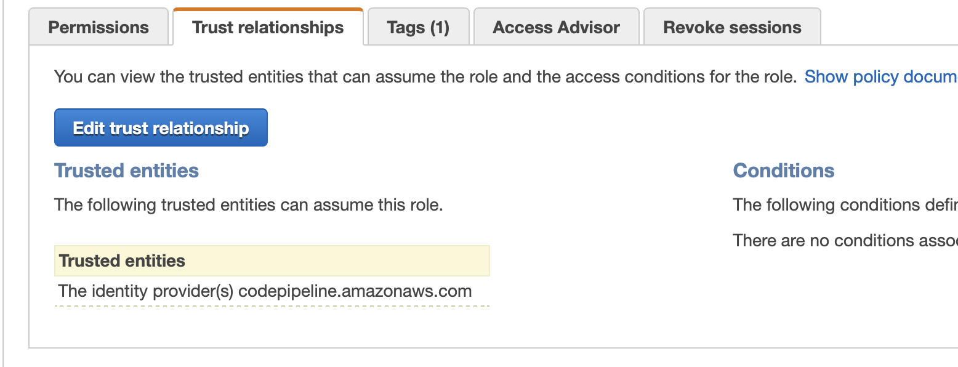
CodePipeline benötigt eine sog. „ServiceRole“
Diese Rolle benötigt Policies für die Services, die ich mit CodePipeline ausführen will. Bspw. Wenn meine CodePipeline Cloudformation deployen will, brauche ich eine Rolle welche Cloudformation Access erlaubt. Außerdem benötigt die Rolle noch: - Policy für S3 da S3 sozusagen der „Artefact Store“ ist. Also die ausgechecten Files werden hier ausgecheckt. - IAM PassRole Policy
→ Trusted Relationship der Role muss dann angepasst werden auf. → codepipeline.amazonaws.com
Example:
{
"Version": "2012-10-17",
"Statement": [
{
"Sid": "VisualEditor0",
"Effect": "Allow",
"Action": [
"iam:PassRole",
"s3:*",
"cloudformation:*"
],
"Resource": "*"
}
]
}

Slide 48
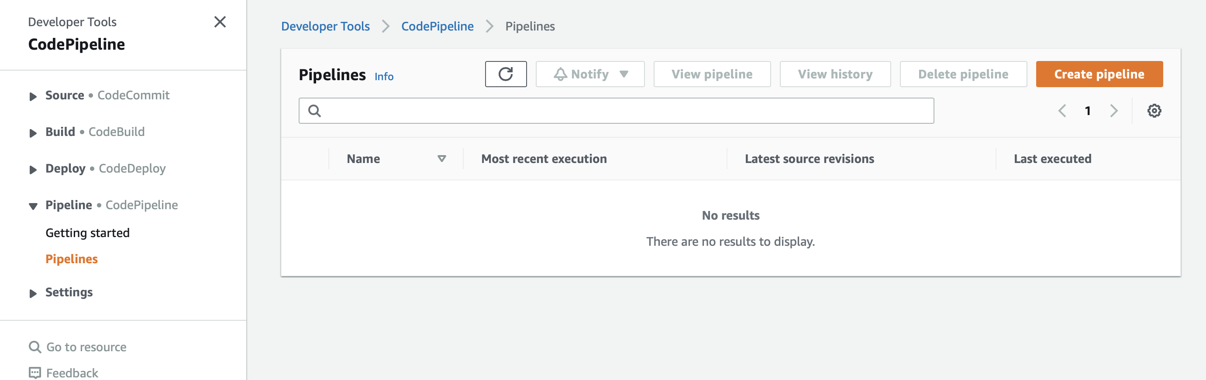

Slide 49
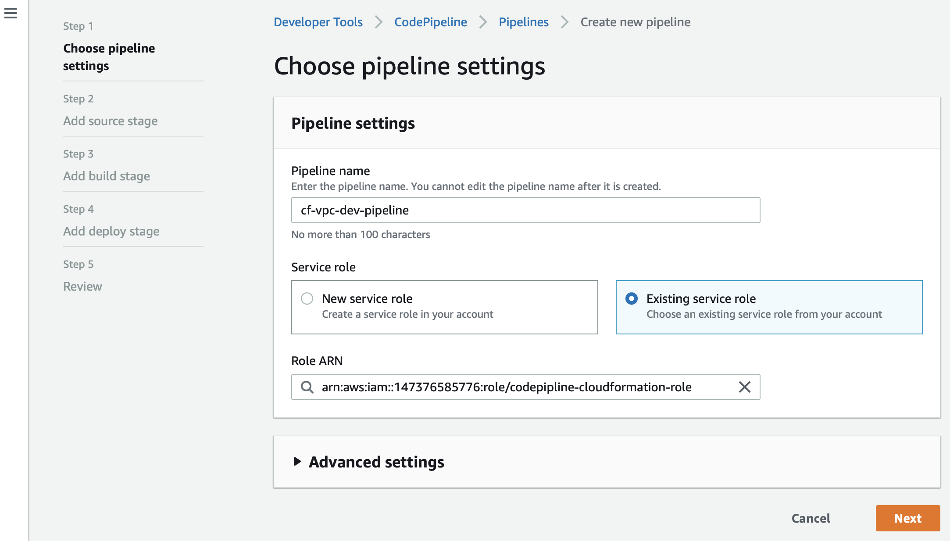
Hier wähle ich die Codepipeline-ServiceRol aus die ich vorher erstellt habe.

Slide 50
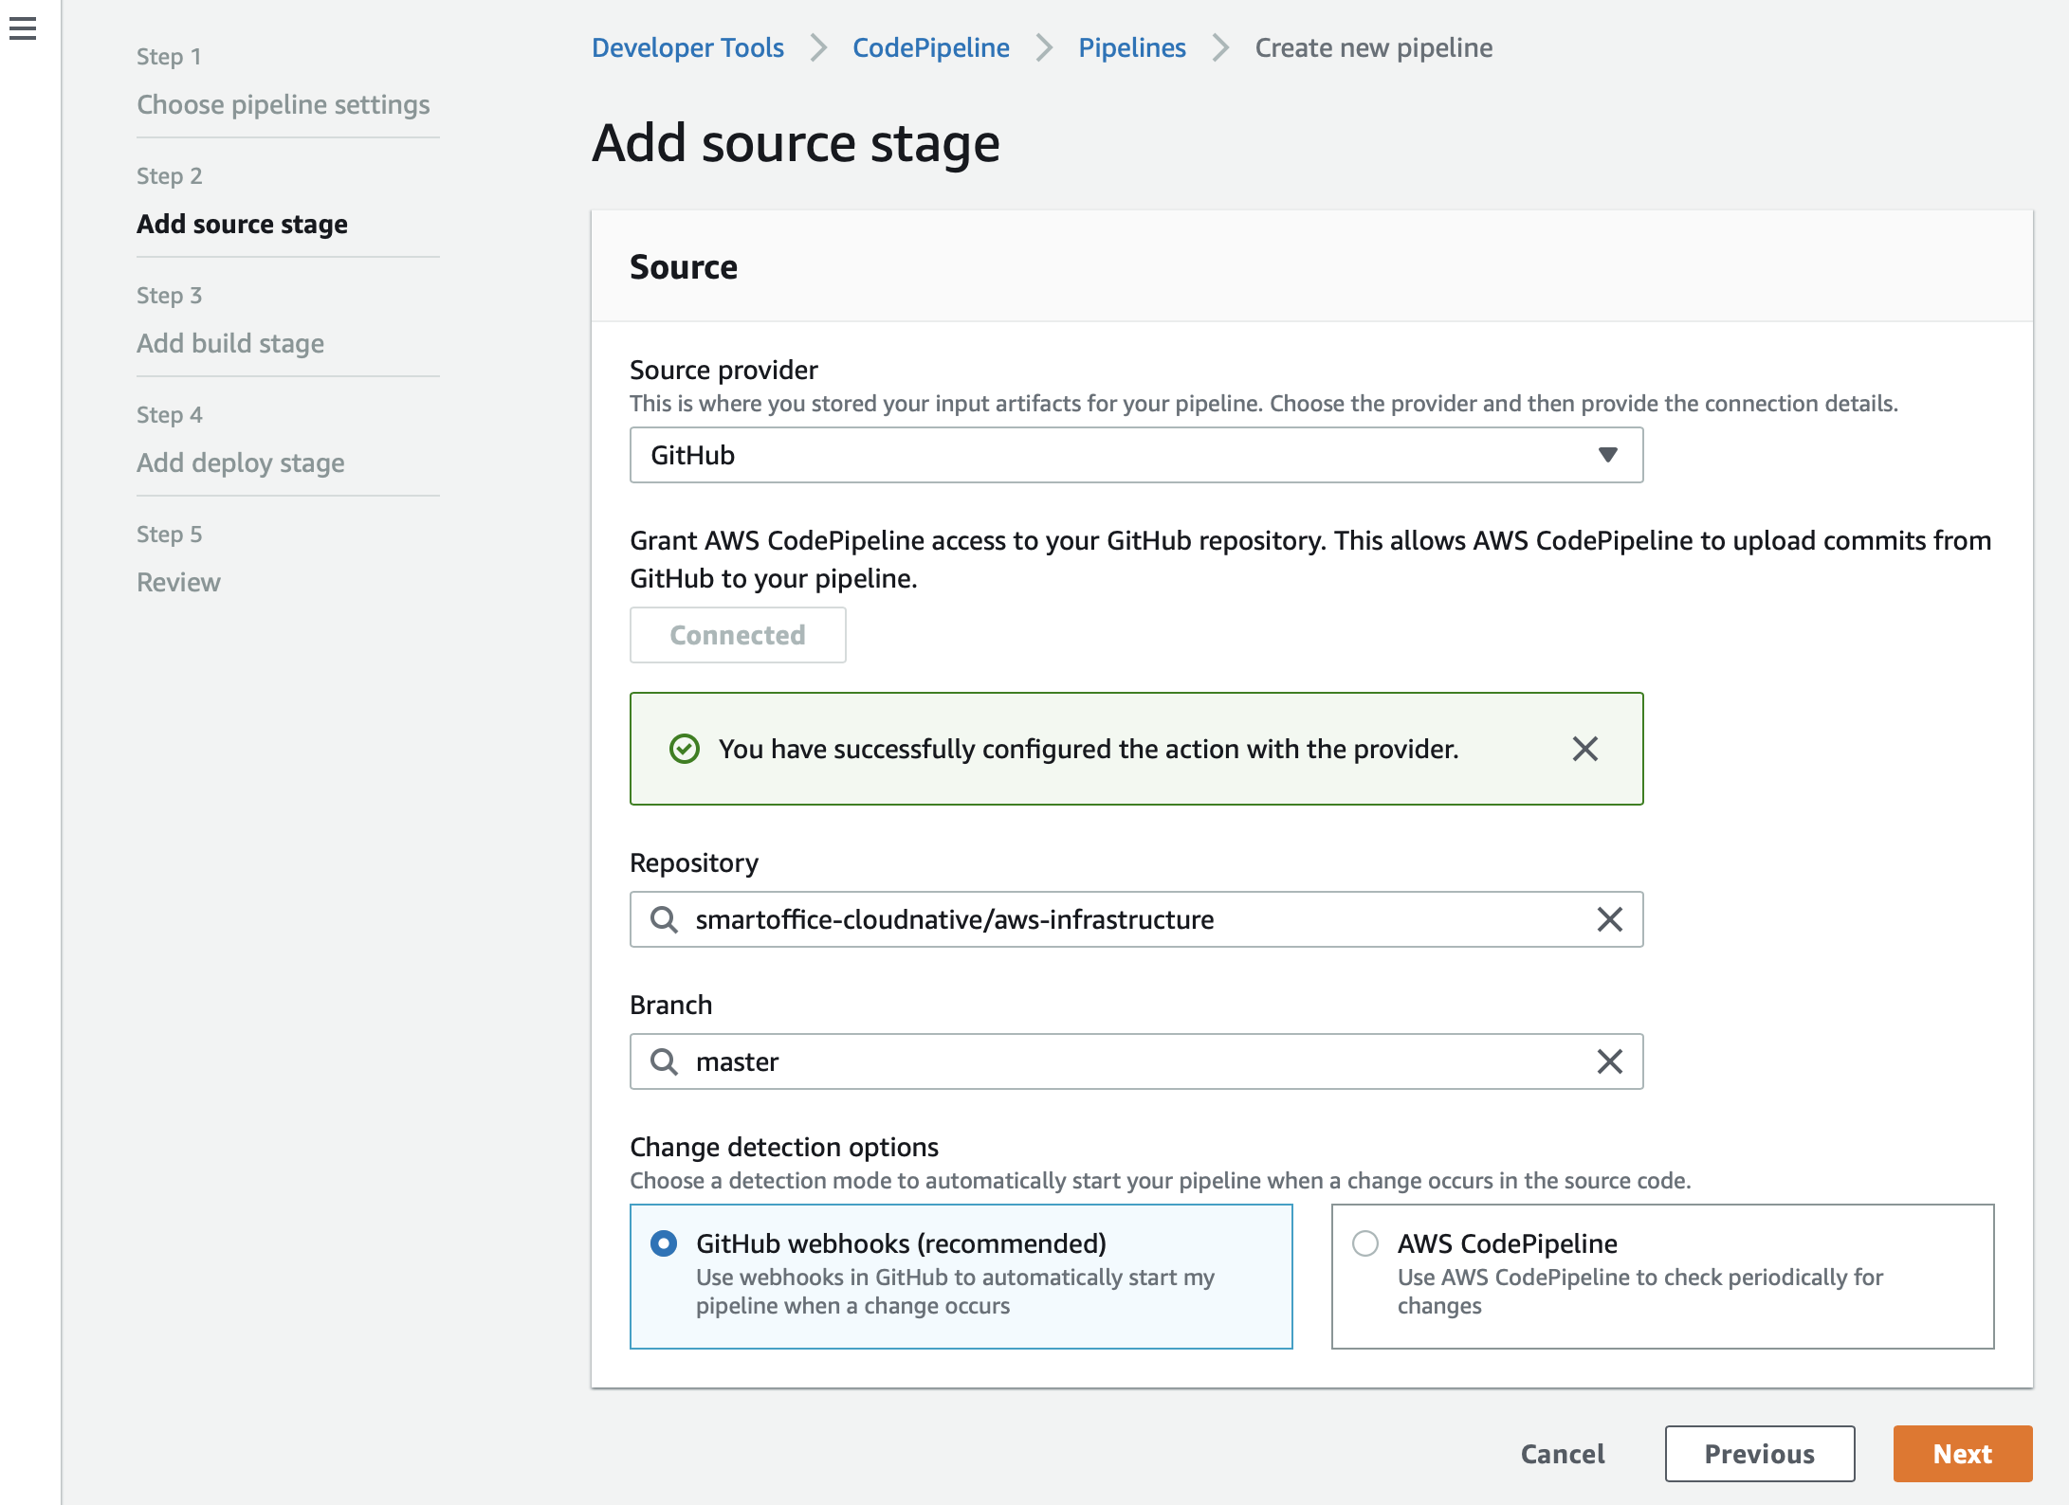
GitHub Organization
Auf meine Organization (Sammlung von Repos) gehen → Settings → Third Party Access –> Alle Restrictions rausnehmen. → Dann erscheinen die Repos auch hier in AWS
Bei „Connect“ werde ich auf github weitergeleitet. Hier dann UserName+PW eingeben. Anschließend wird das gitHub repo hier mit AWS verbunden. Ich sehe dann in “Repository“ und „Branch“ die akt. Verfübaren Repos und Branches

Slide 51
Skip BuildStage als nächtes, da ich hier ja Cloudformation deployen will und keinen Build (mvn clean install o.ä., unittests etc… brauche)

Slide 52
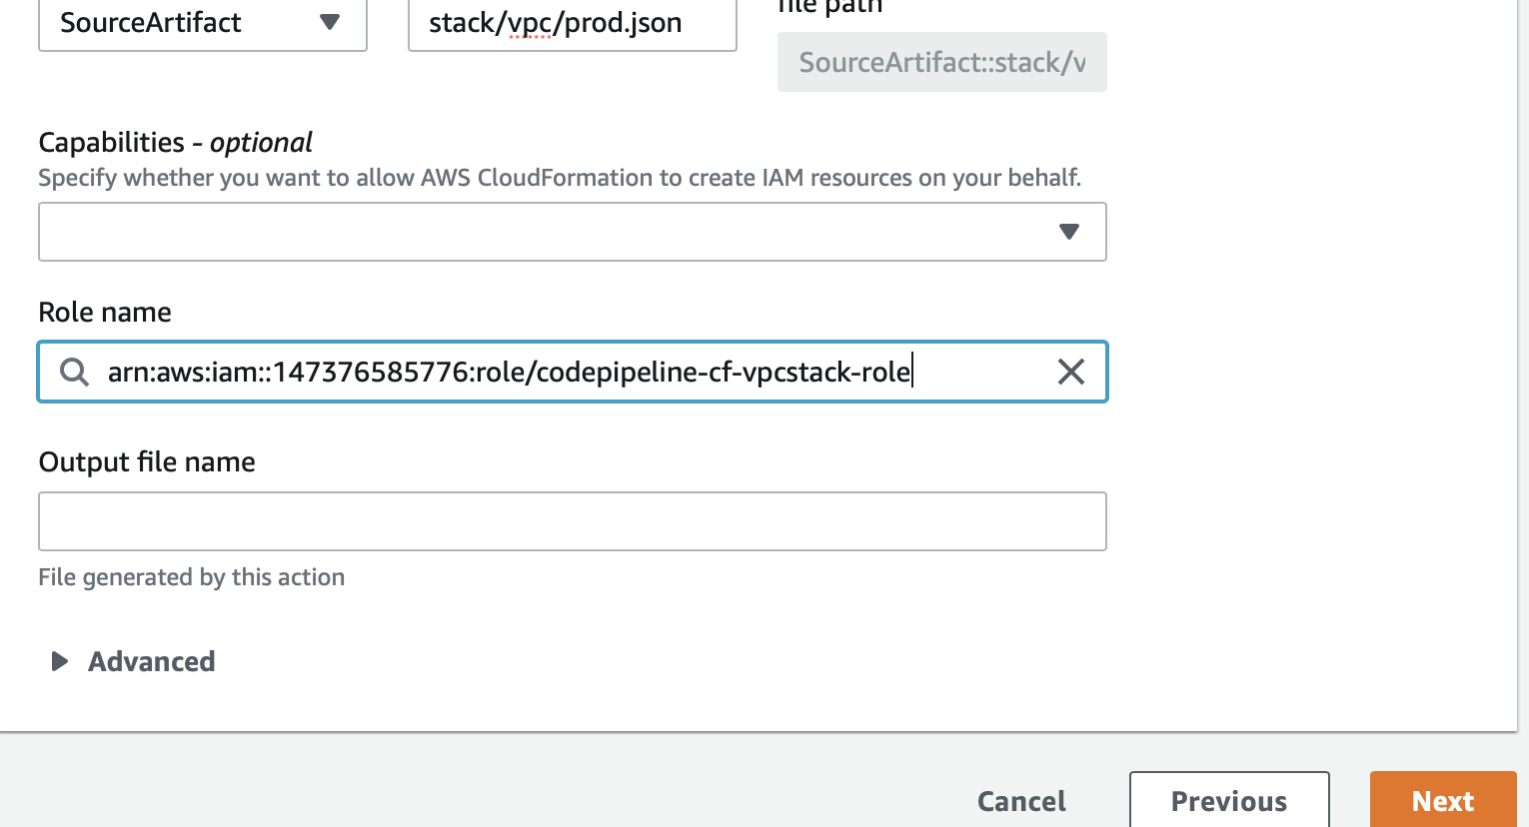
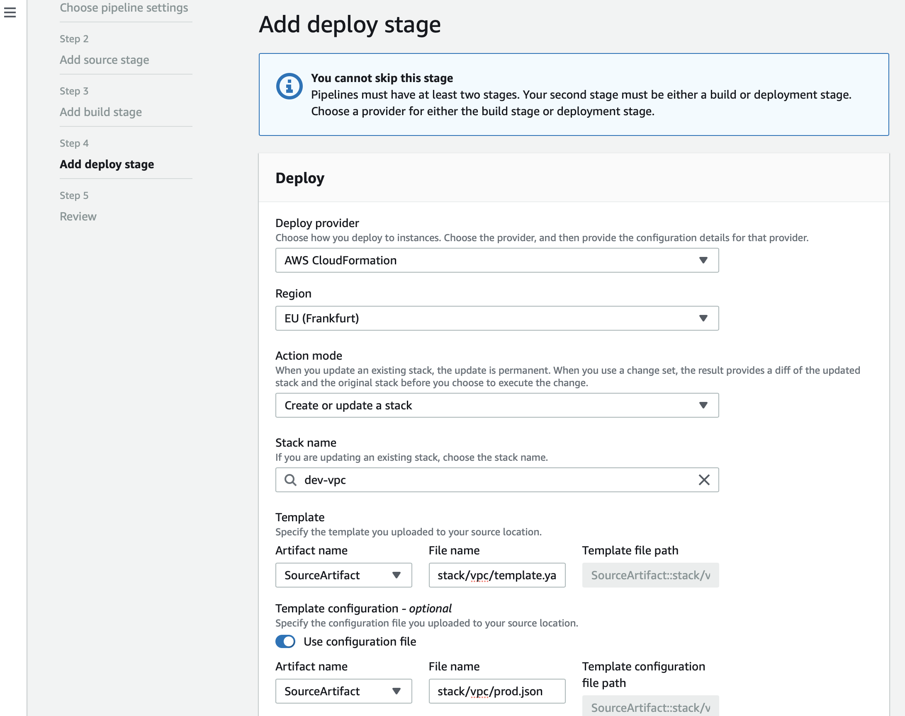
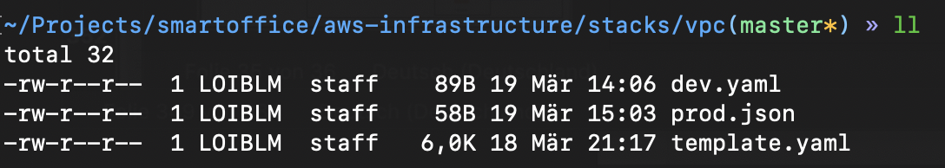
Diese Role gibt an was Cloudformation darf. Wenn bspw. Der Cloudformation-Stack ein VPC anlegt, dann muss diese Role hier erlaubnis für VPC haben. → TrustedRelationship für diese Role ist: cloudformation…
How To. Referenzieren der Repo-Folderstruktur in github: aws-infrastructure/stacks/vpc
→ template.yaml → prod.json

Slide 53

AWS Cloud
3
4
AWS CodeBuild
Build
UnitTest
IT-Test
Cucumber ST-Test
Build Img
Push Img
1
2
ECR
AWS CodePipeline
6.1
5
ECS
6.2
Fargate

